Slide 1


京都大学大学院教育学研究科 教育実践コラボレーション・センターE.FORUM
「『生きる』教育」プロジェクト
単元「10歳のハローワーク」
授業用スライド
※本授業用スライドは、田中梓先生・別所美佐子先生をはじめとする大阪市立田島南小学校の先生方によって開発された単元「10歳のハローワーク」の実践を踏まえつつ、普及版として作成いたしました。作成にあたって、様々なご支援をくださった皆様に、感謝申し上げます。
※本授業用スライドは、 SMBC京大スタジオにおける共同事業「貧困・格差・虐待の連鎖を乗り越える教育
アプローチの研究開発と普及」（通称:「『生きる』教育」プロジェクト）の一環として作成いたしました。
※本教具で使用するイラストの2次利用は禁止しています。

Slide 2

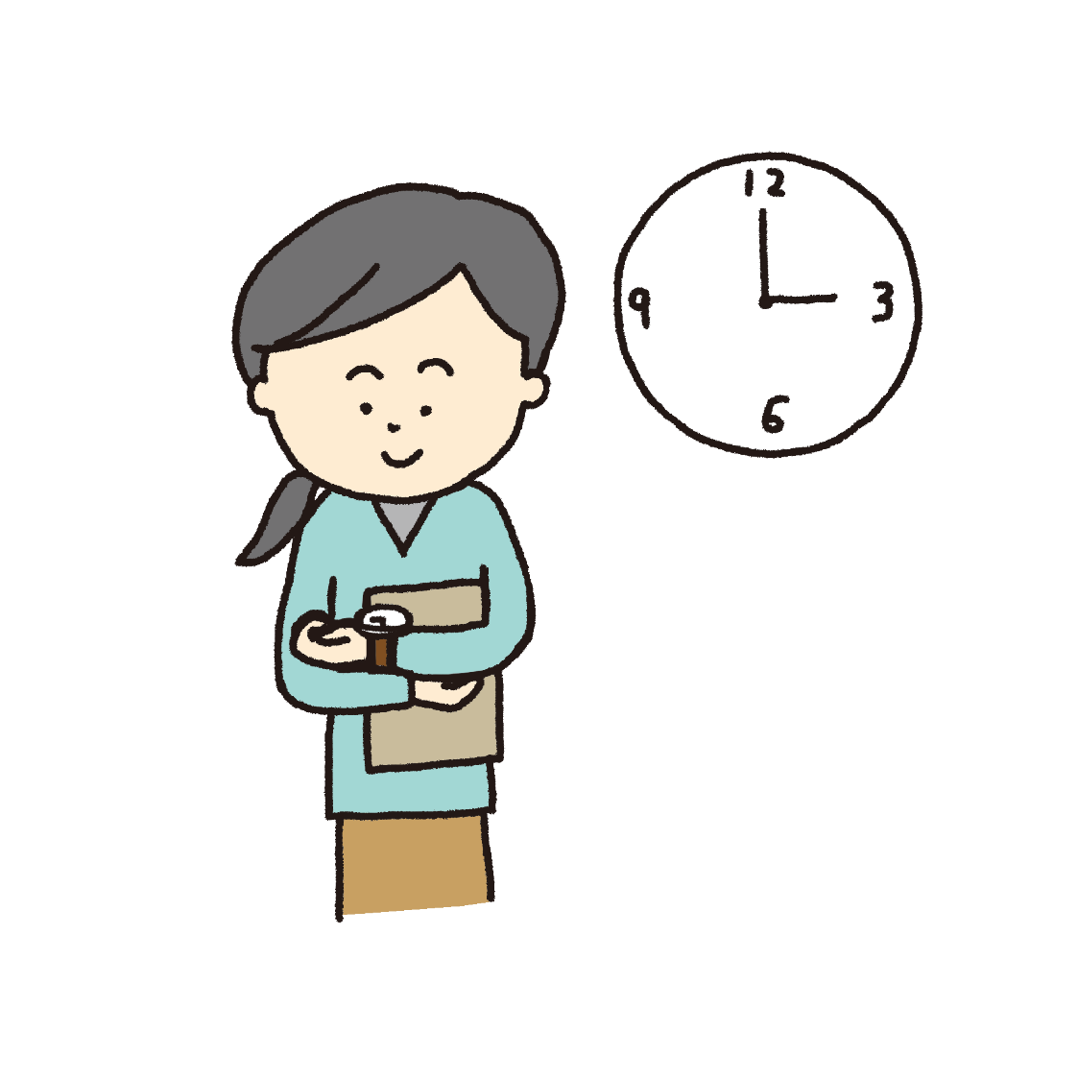
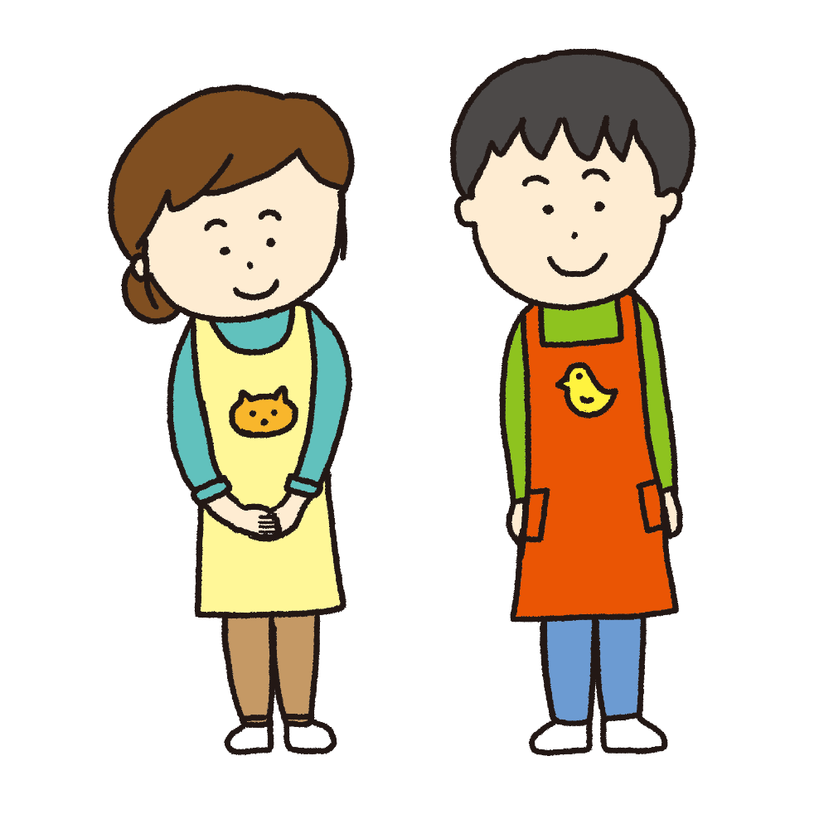
１０歳のハローワーク

Slide 3



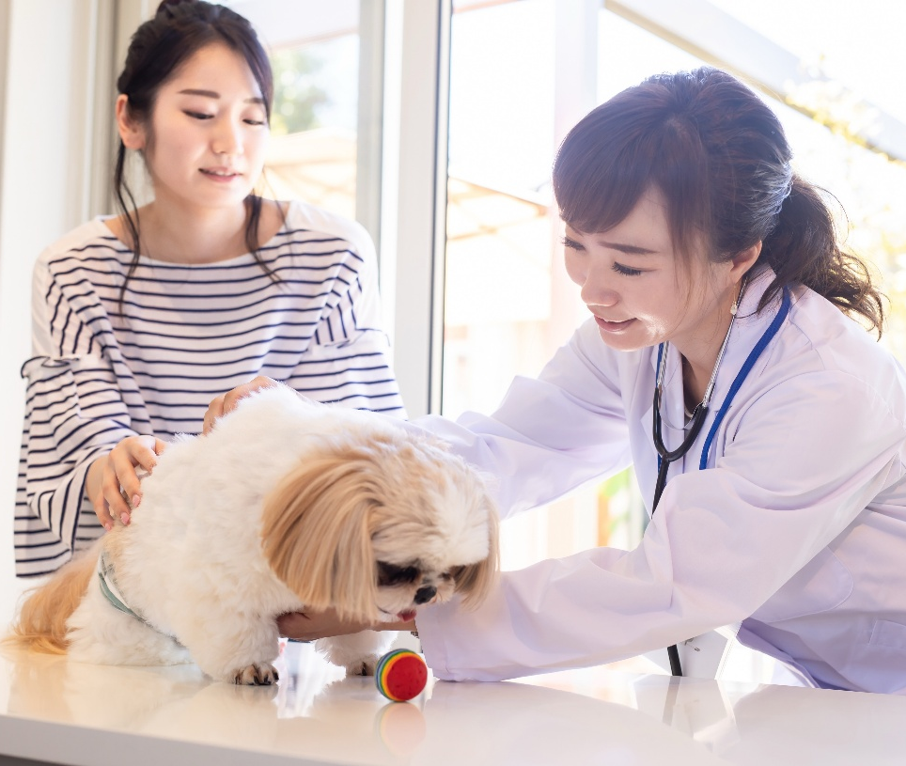
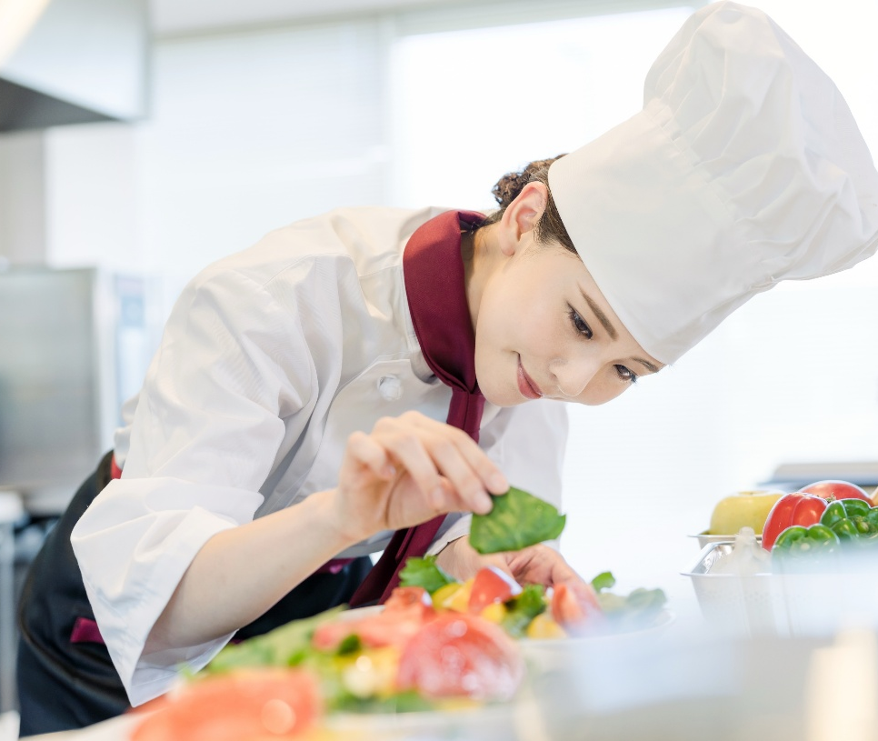


Slide 4
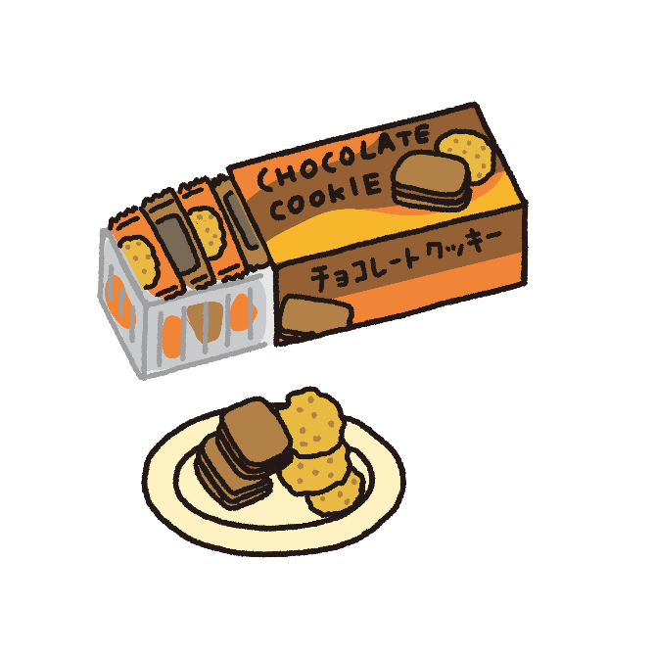
チョコレートクッキーが手に入るまでに必要な仕事は？
カカオ
小麦
チョコレート
砂糖

Slide 5
カカオ農園
にわとり
を育てる
育てる
たまご
チョコレート
デザインする
箱
箱を作る
バター
箱に入れる
バター
に加工する
牛乳
工場
牛乳に加工する
店に運ぶ
牛を育てる
店で売る

Slide 6
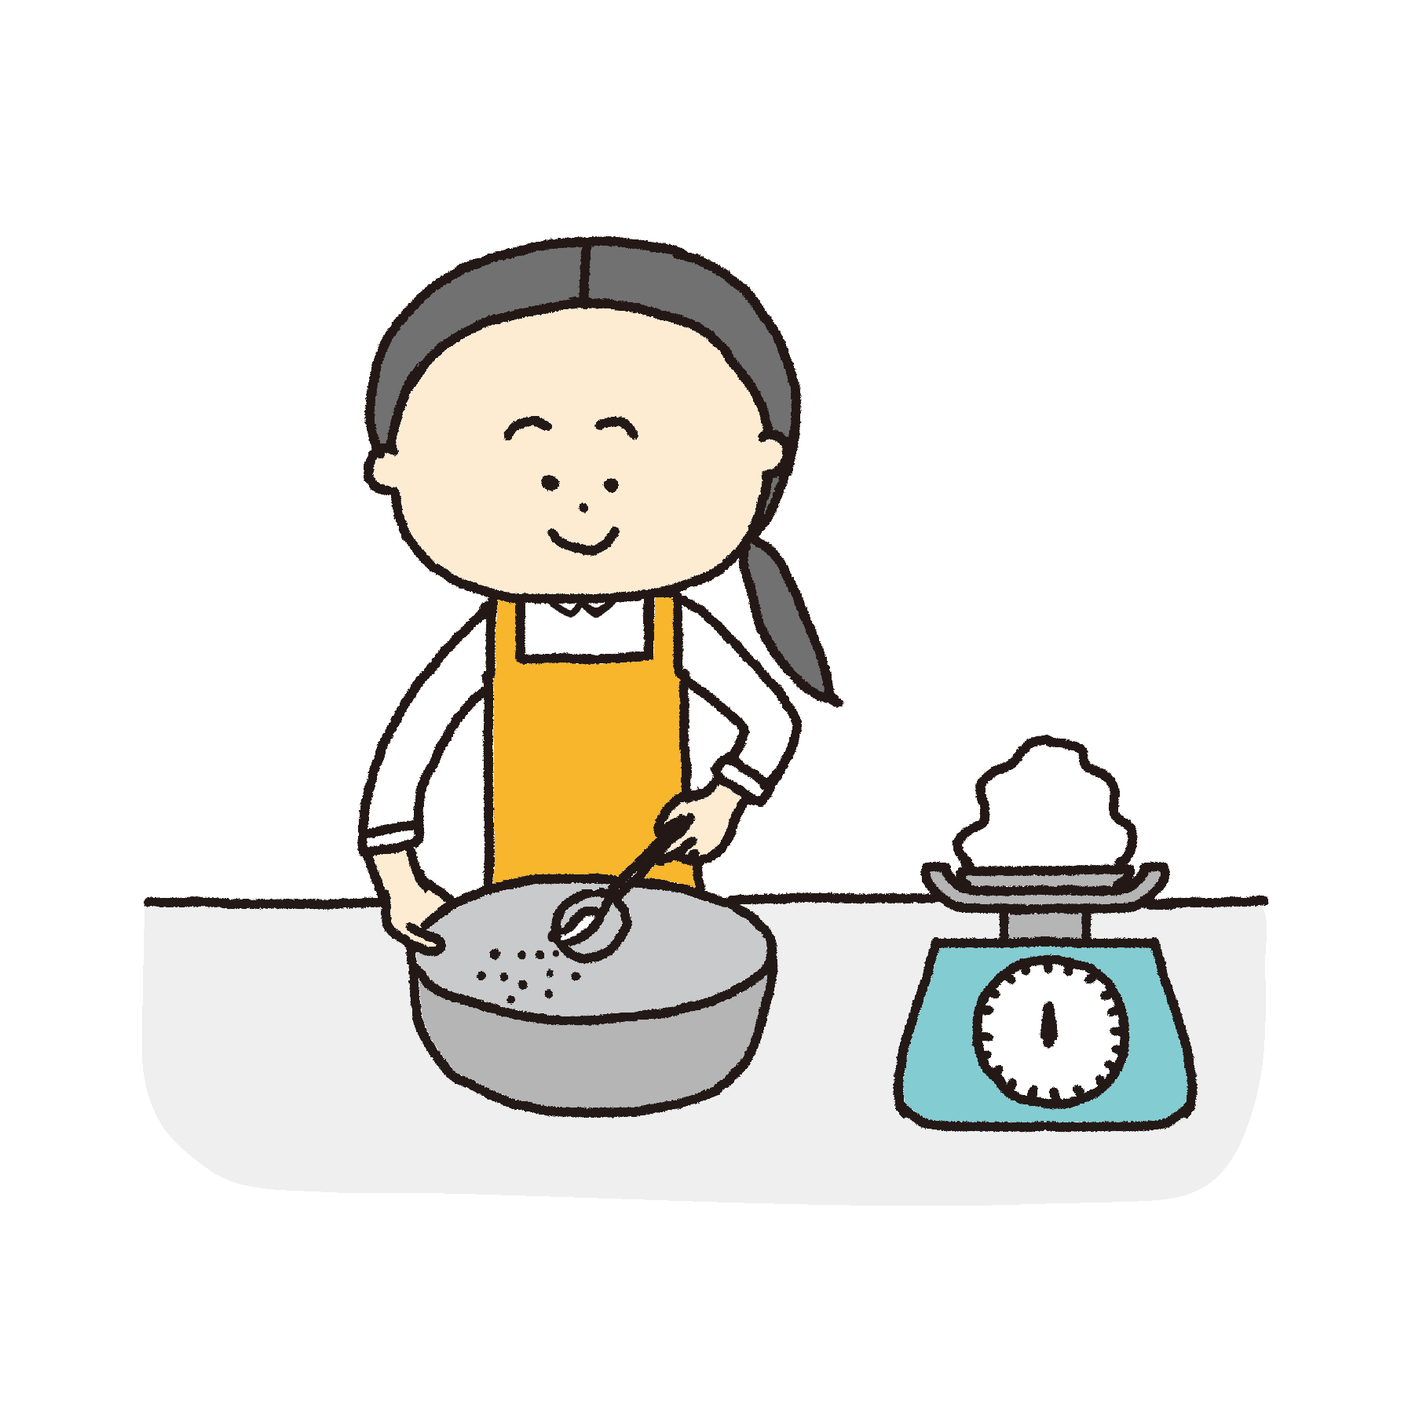
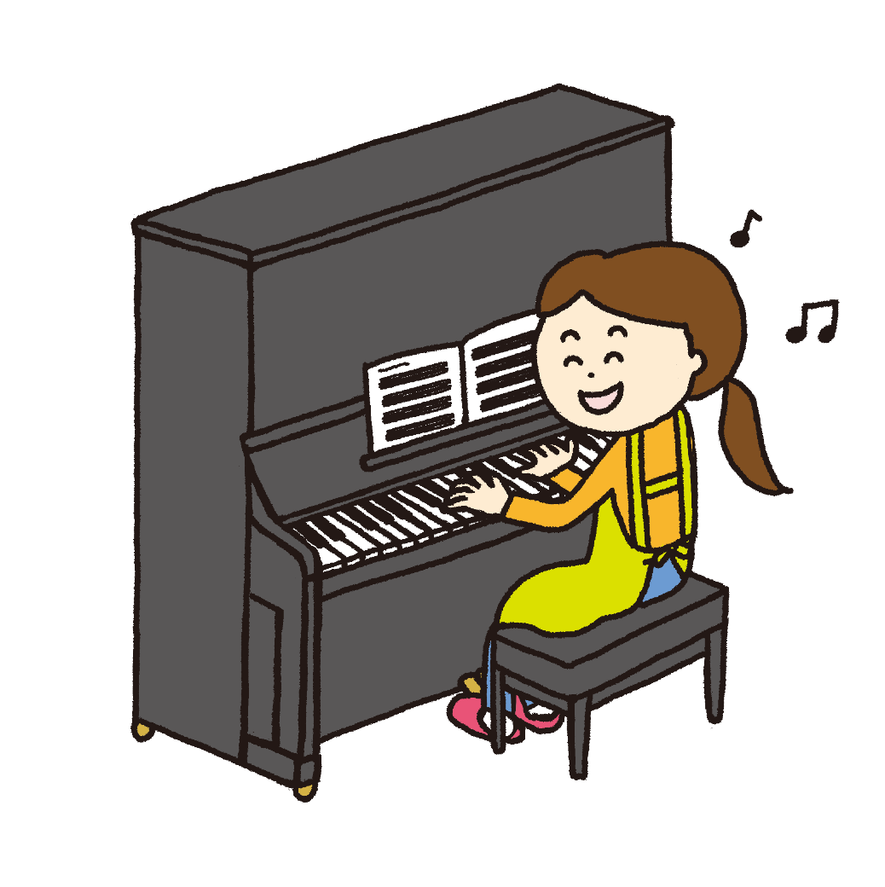


ほかに、どんな仕事があるでしょうか？
本やインターネットを使って
調べてみましょう

Slide 7
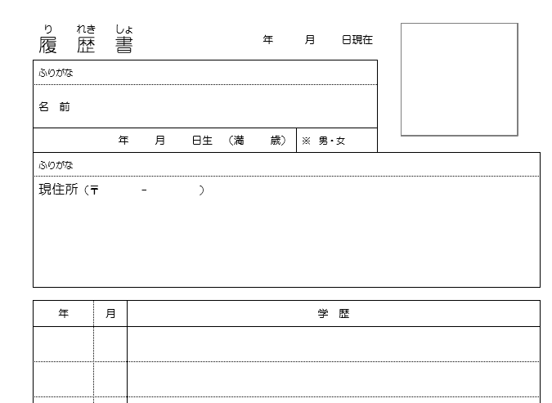

履歴書（りれきしょ）を書く

Slide 8
履歴書（りれきしょ）を書いたら、
すぐに仕事ができる？

Slide 9
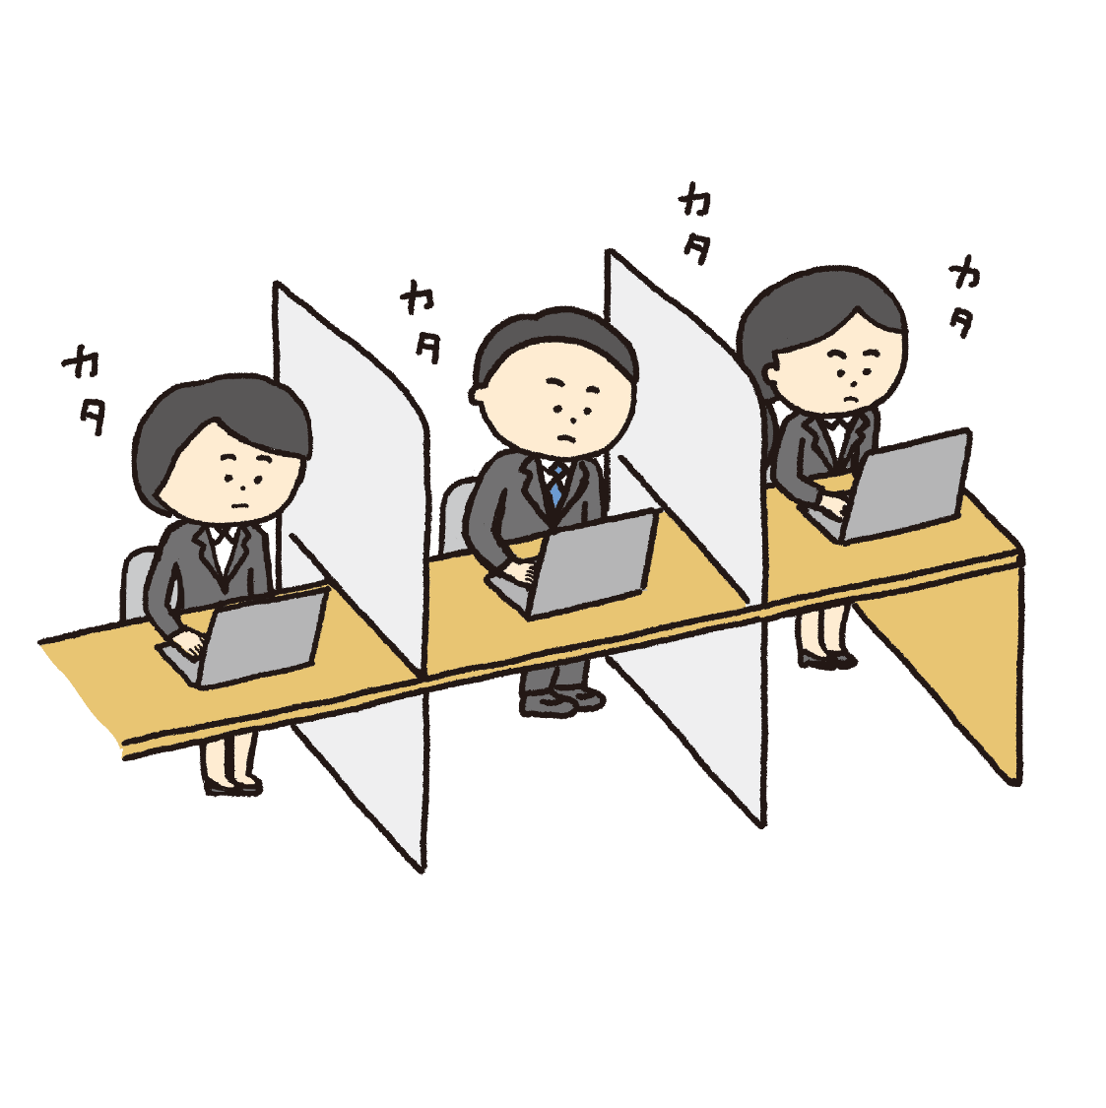
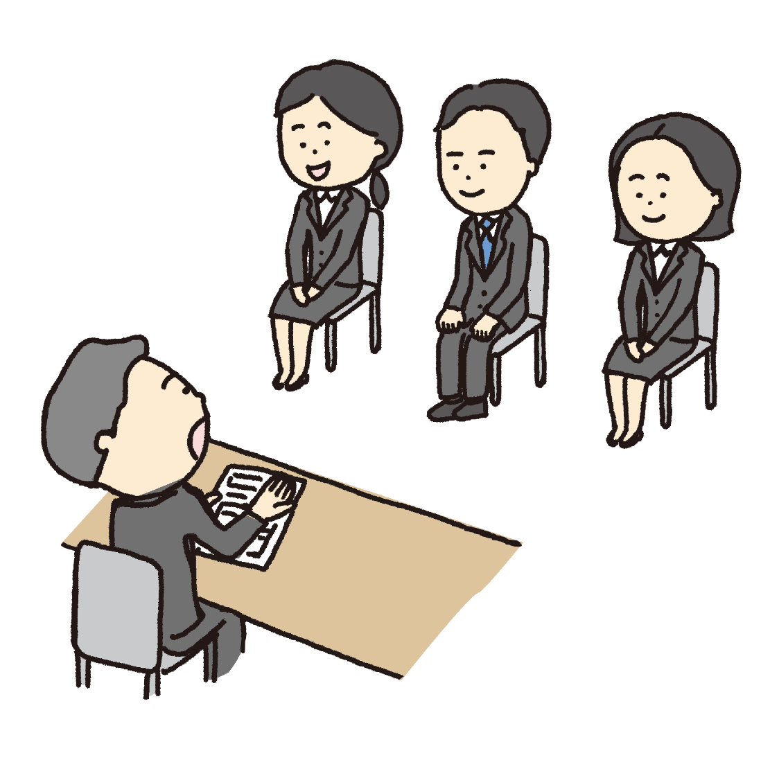
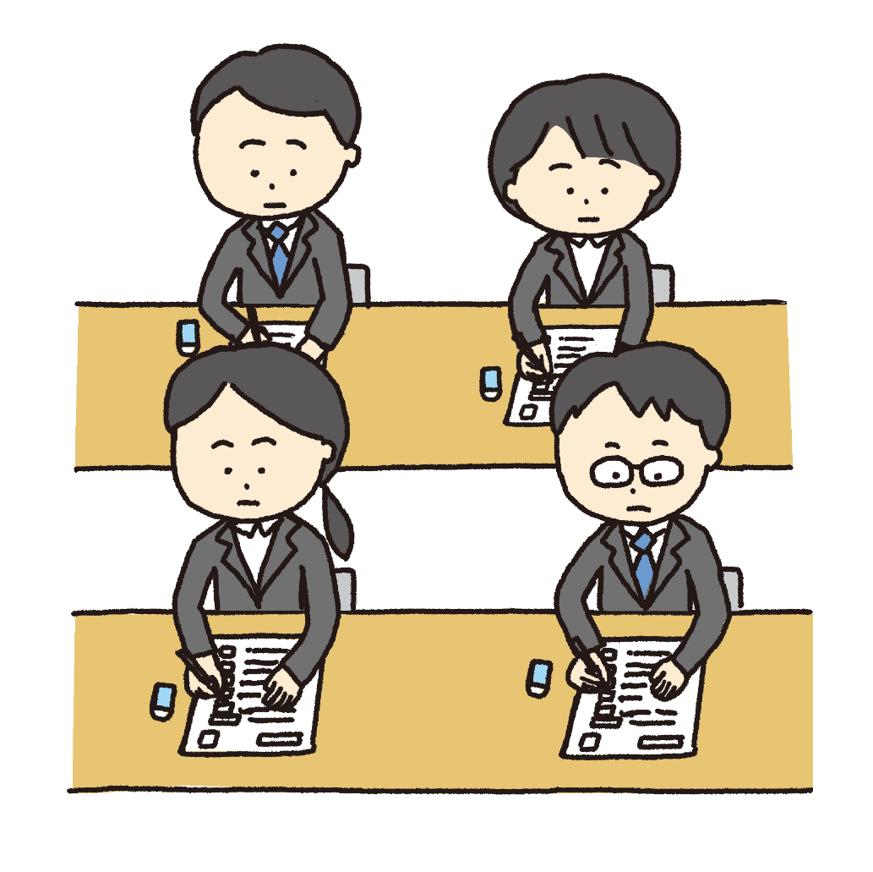
会社ではたらくためには・・・
入社試験

Slide 10
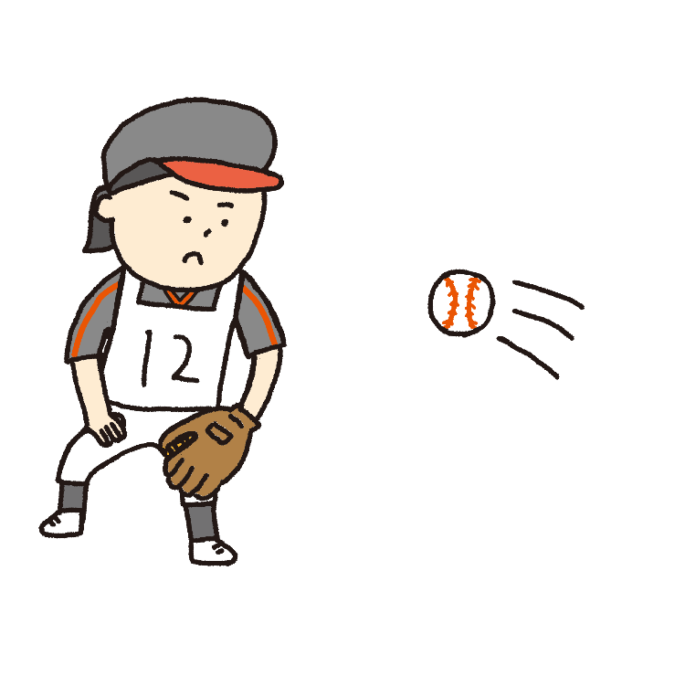
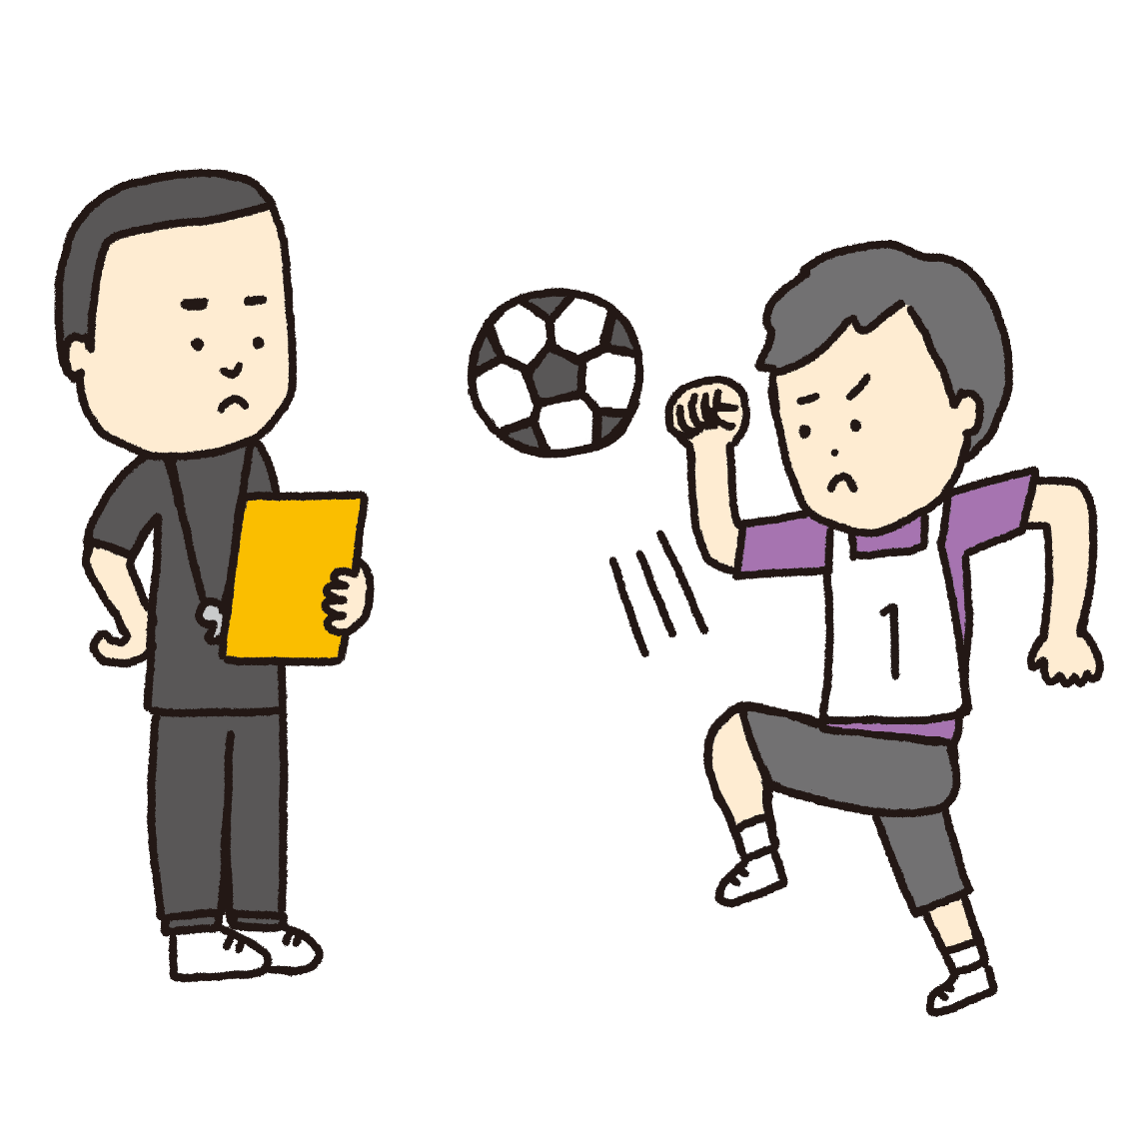
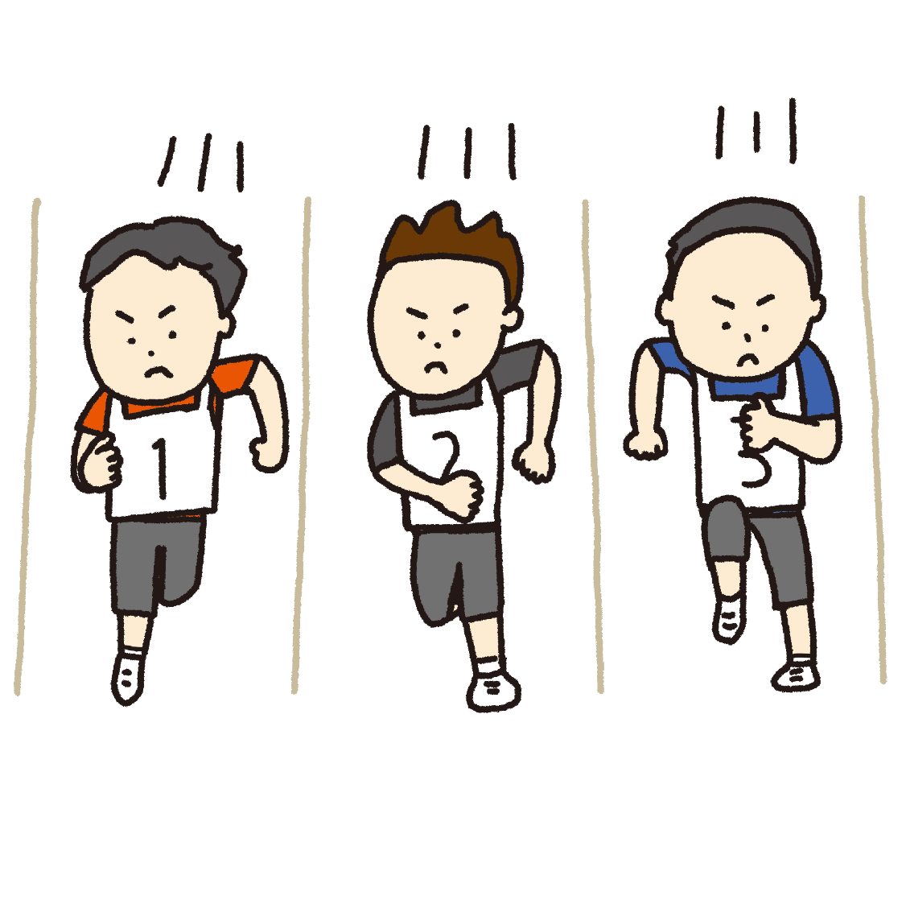
プロスポーツ選手になるためには・・・
入団テスト

Slide 11
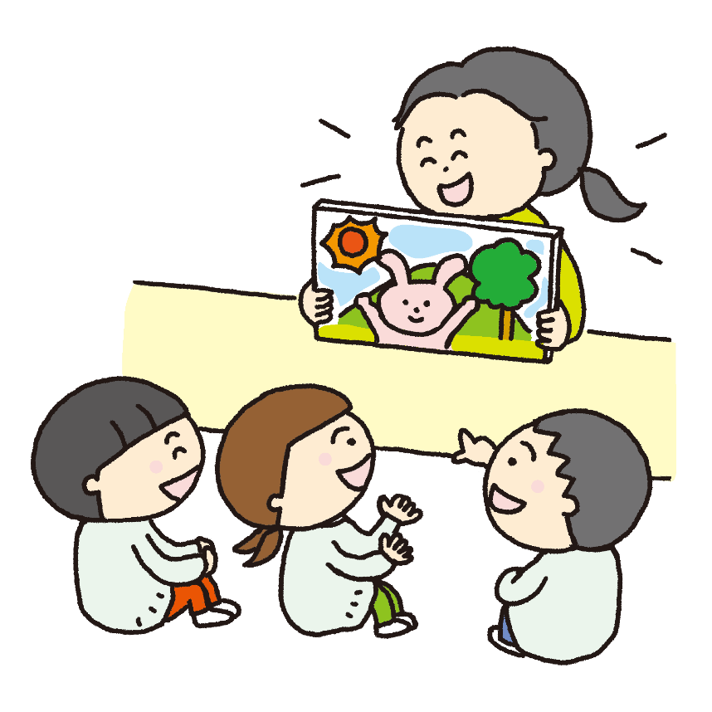

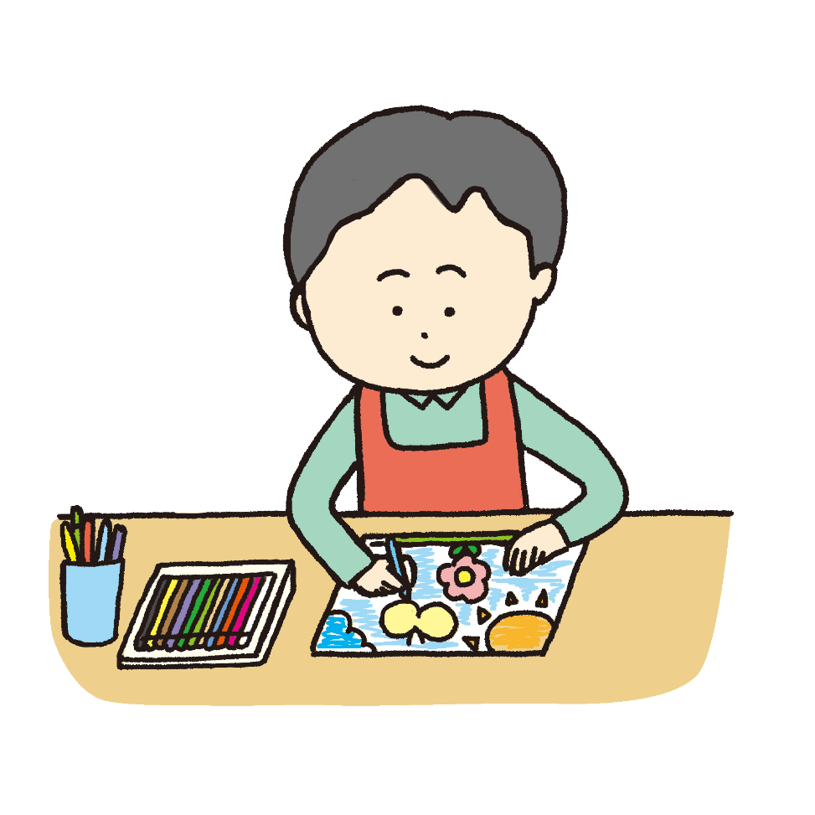

ようちえんの先生
になるためには・・・

Slide 12
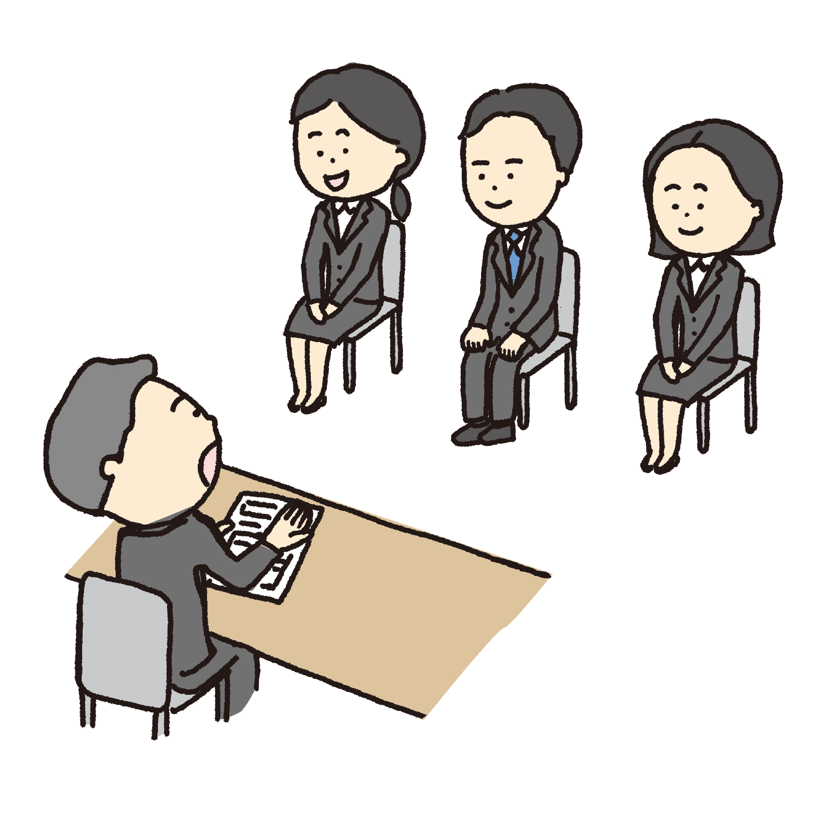
面接（めんせつ）

Slide 13
面接試験
面接（めんせつ） 自分をどれだけアピールできるか？

Slide 14
面接官の心得
めん せつ かん こころ え
相手の目を見て、話を聞こう。
相手が話しやすいように、笑顔で話そう。
① 名前を聞く。
② 相手が話しやすいように、聞きたいことをしつもんしよう。
  うれしかったこと・楽しかったこと・悲しかったこと
  できるようになったこと・今はまっていること
  こまっていること
「～ことを教えてください。」
③ 「ありがとうございました。」

Slide 15
終わったら…
面接相手にメッセージを書きましょう

Slide 16
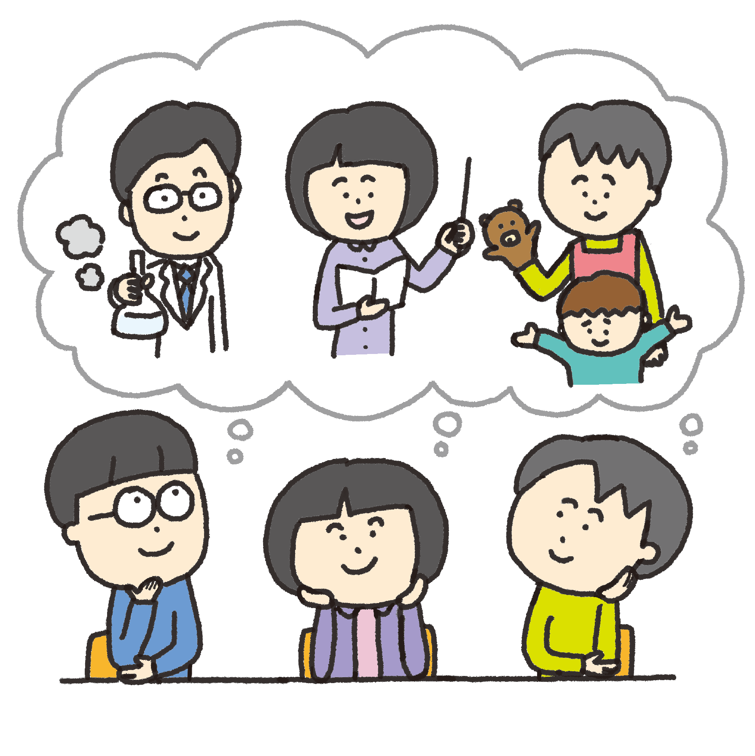
未来予想図を書こう
これから10年の
計画を立ててみよう

Slide 17
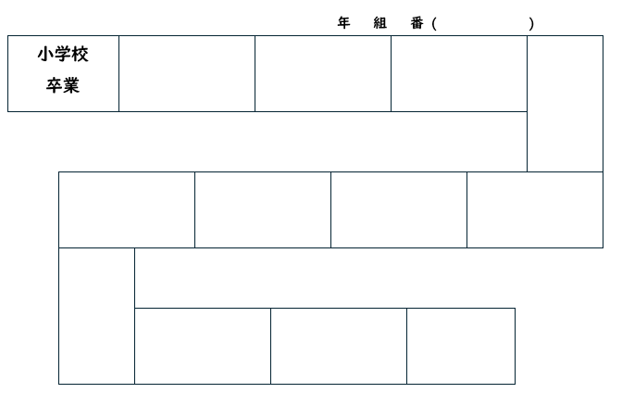
はたらいている？
けっこんしている？
ゴールも決めよう

Slide 18
今の自分や、
これからの自分にとって
必要な力は何だろう…？

Slide 19
未来の自分のために
「今の自分」に
ほしい力を考えよう

Slide 20
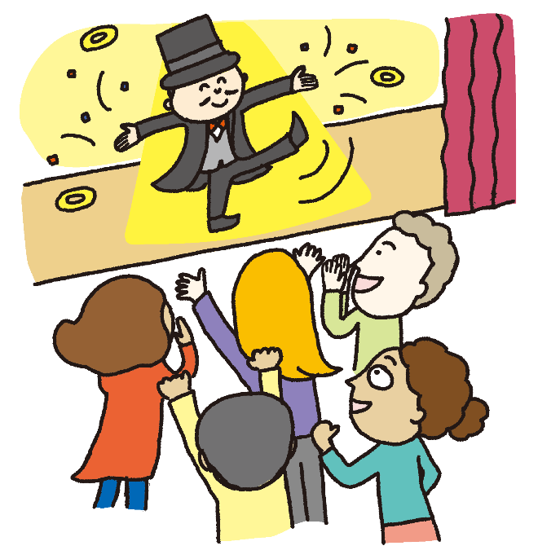


「ほしい力」オークション

Slide 21
ルールの説明
・1人につき、「ほしい力」を３つまで、チップと
交かんできます。
・同じ力をほしい人がいる場合、一番多くのチップを
出した人が、その「ほしい力」を手に入れることが
できます。
（チップを１０枚使うと、必ず交かんできます。）
じょうずに買い物をしてくださいね！

Slide 22
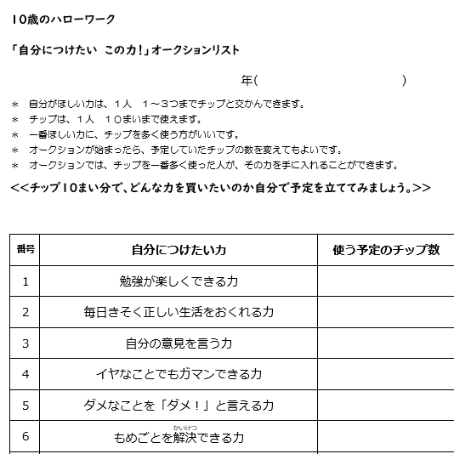
絶対にこの力が
ほしい！！！！
10枚使おう。
「自分の意見を言う力」もほしいけど、
「勉強が楽しくできる力」も大事…。
５まいずつかなぁ。
一番ほしい力に7まい。
あとは1まいずつ。

Slide 23
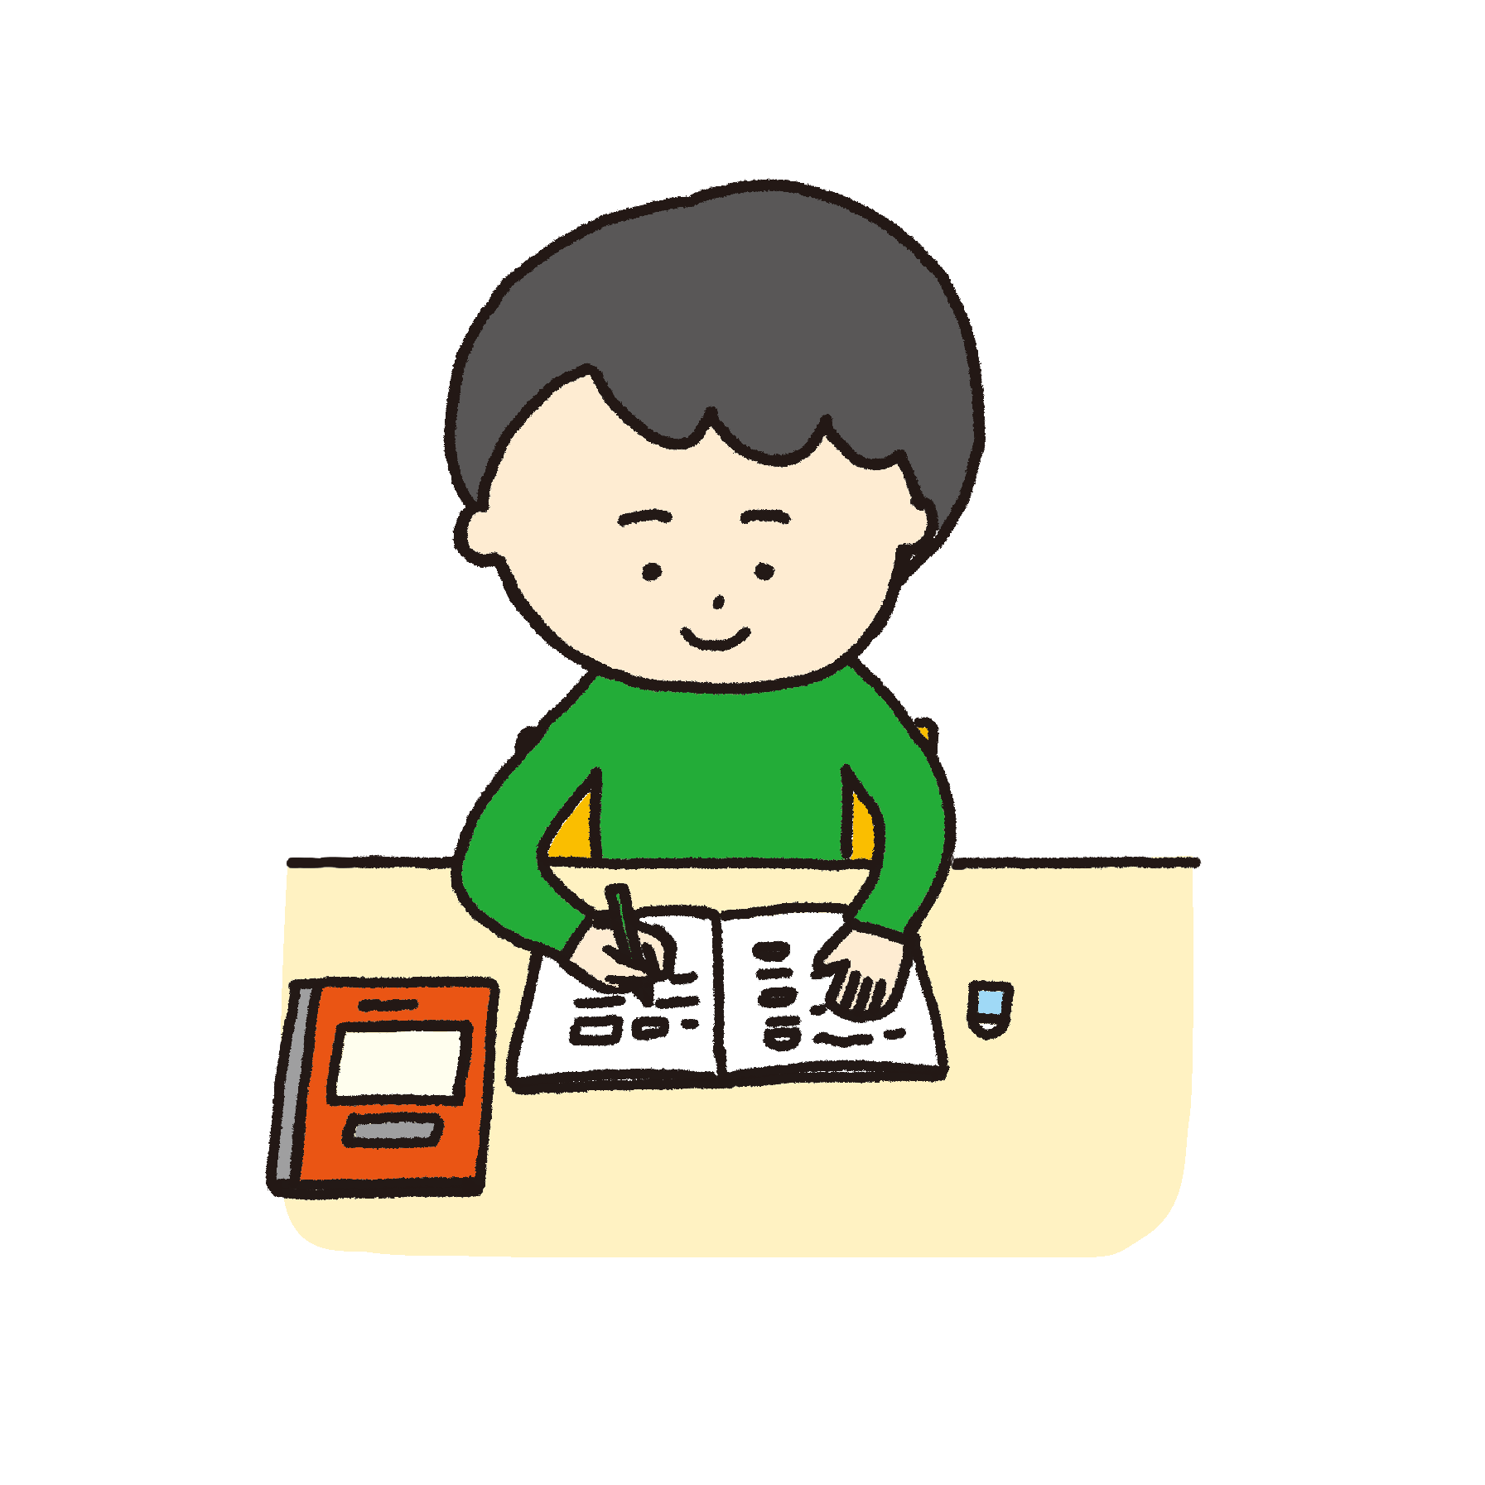
１
勉強が楽しくできる力

Slide 24
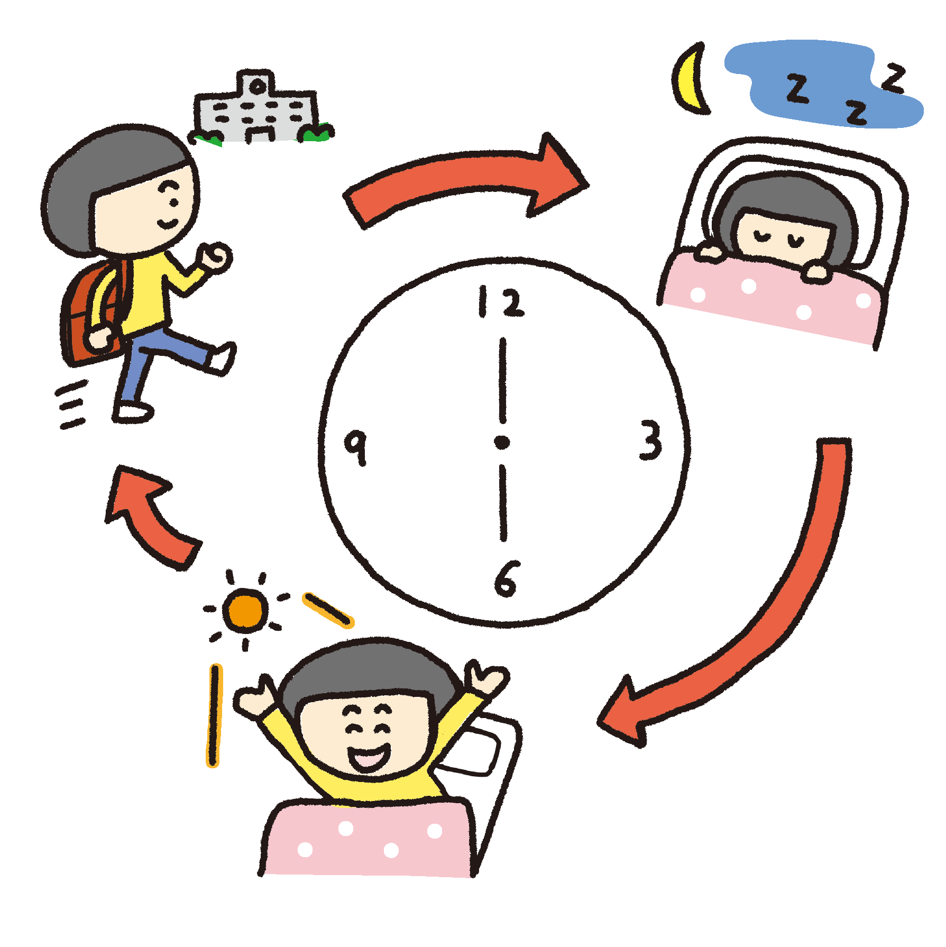
2
毎日 きそく正しい
生活をおくれる力

Slide 25

3
自分の意見を言う力

Slide 26
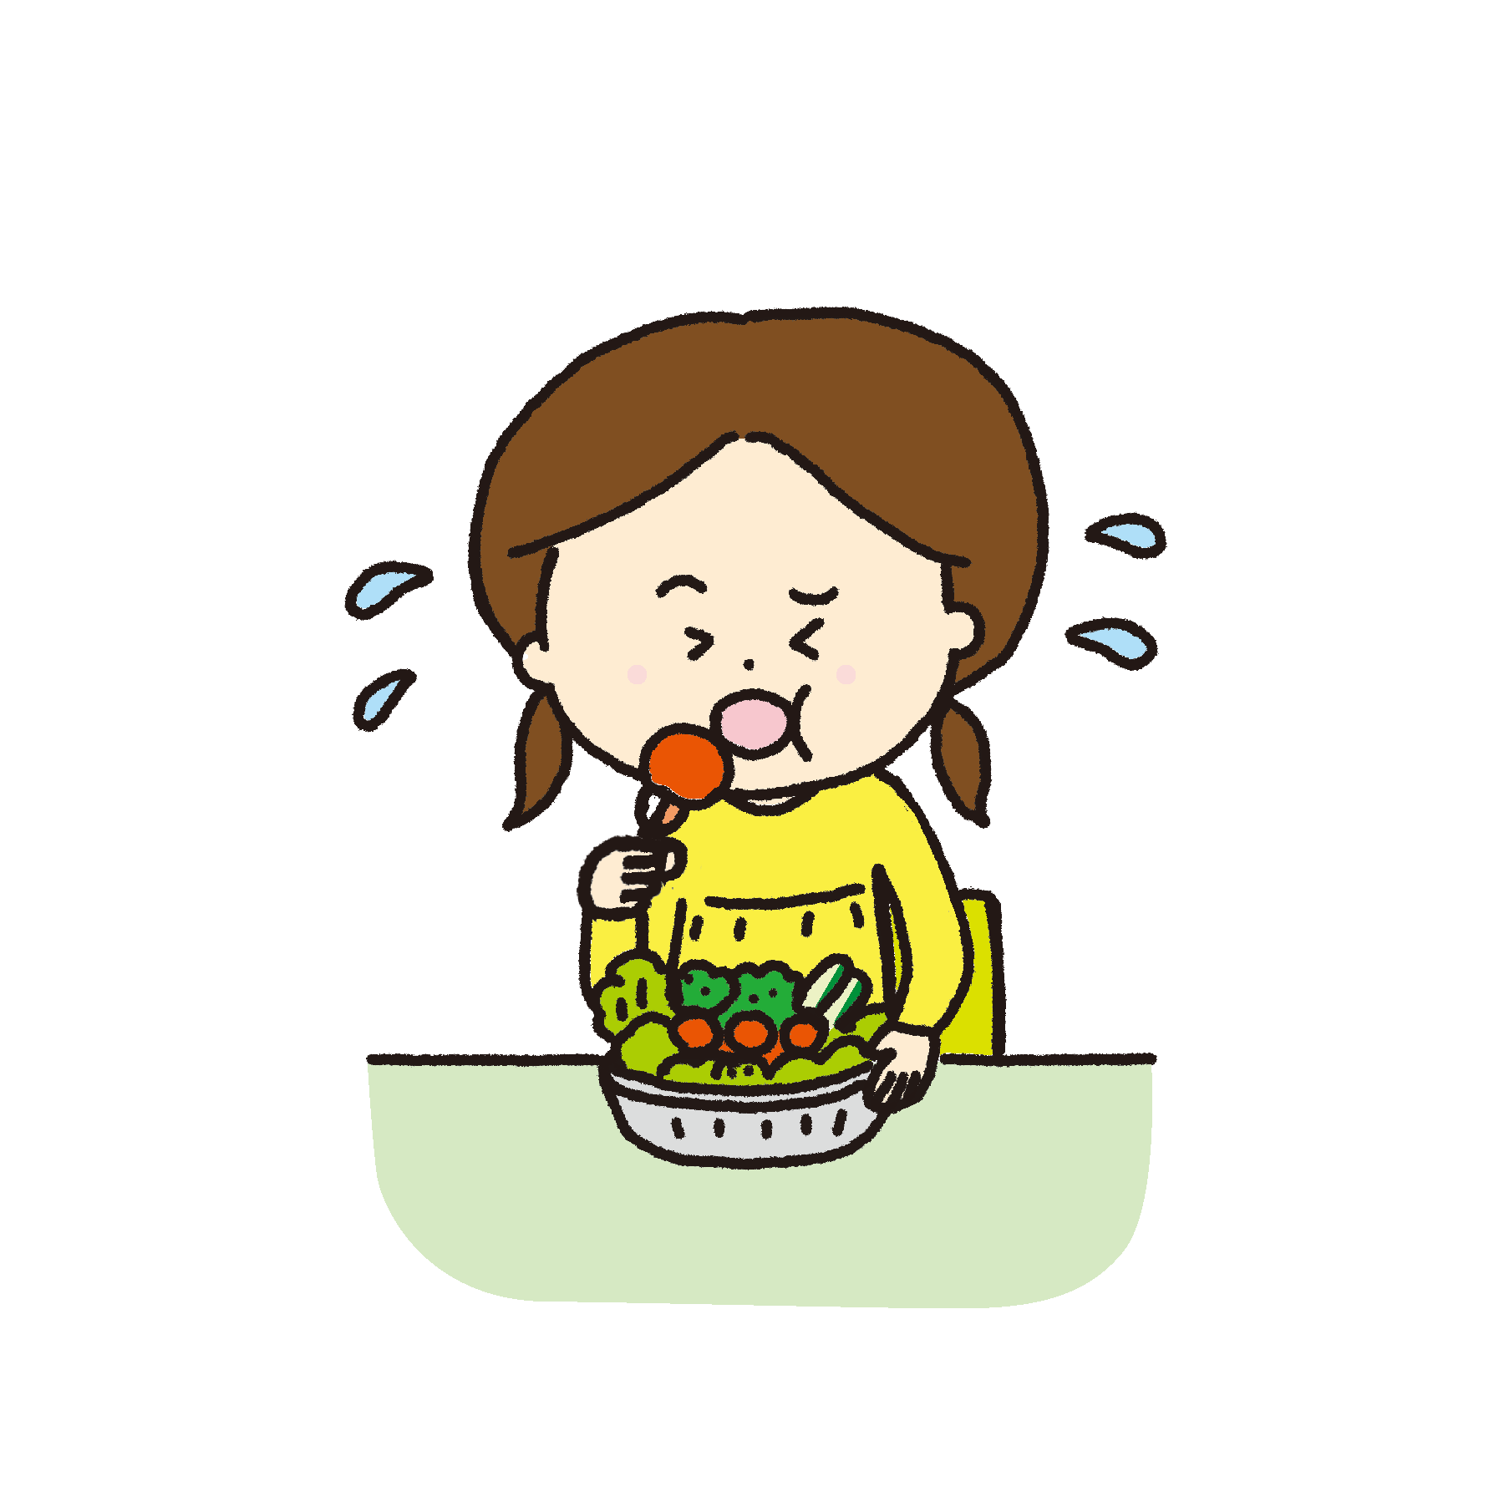
4
イヤなことでも
ガマンできる力

Slide 27
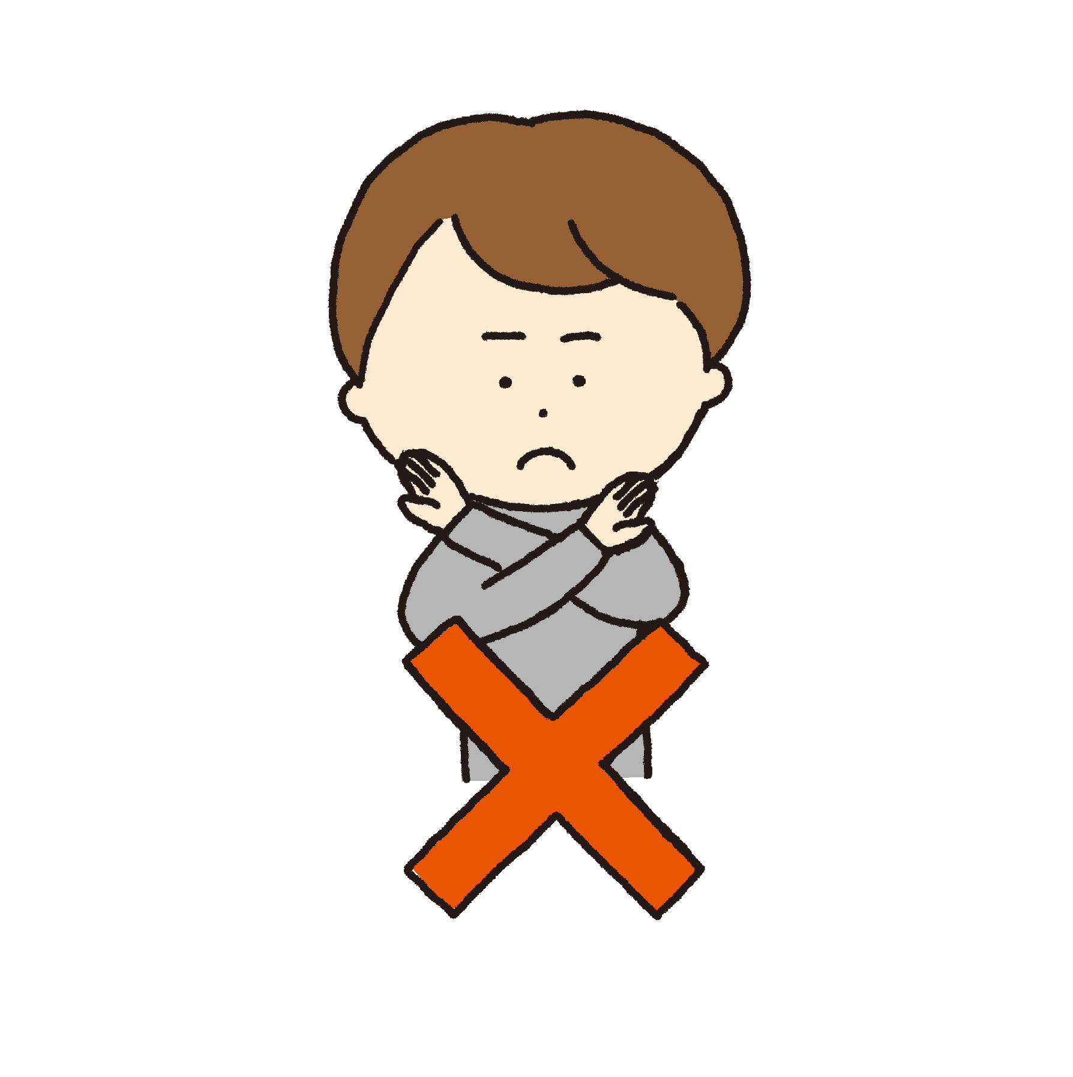
5
ダメなことを
「ダメ!」と言える力

Slide 28
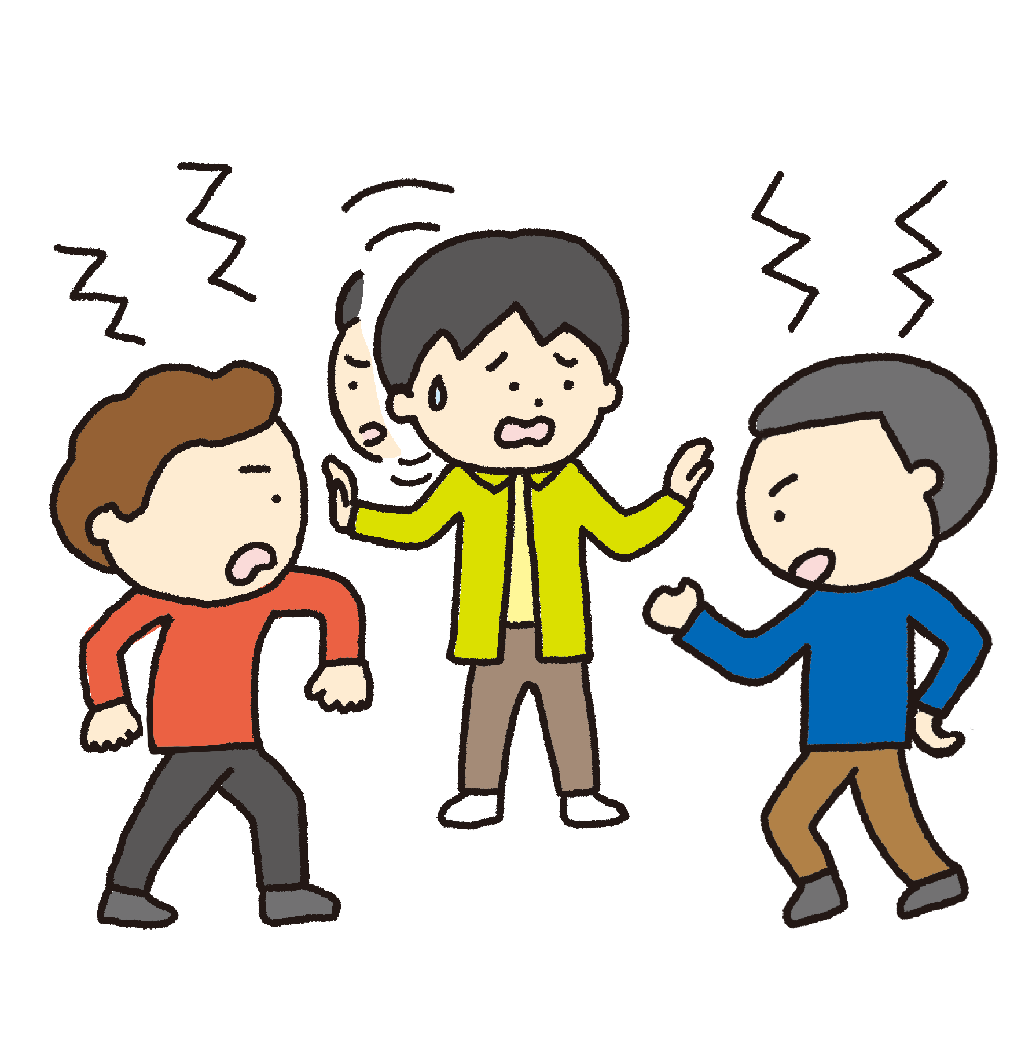
6
もめごとを
解決できる力
かいけつ

Slide 29
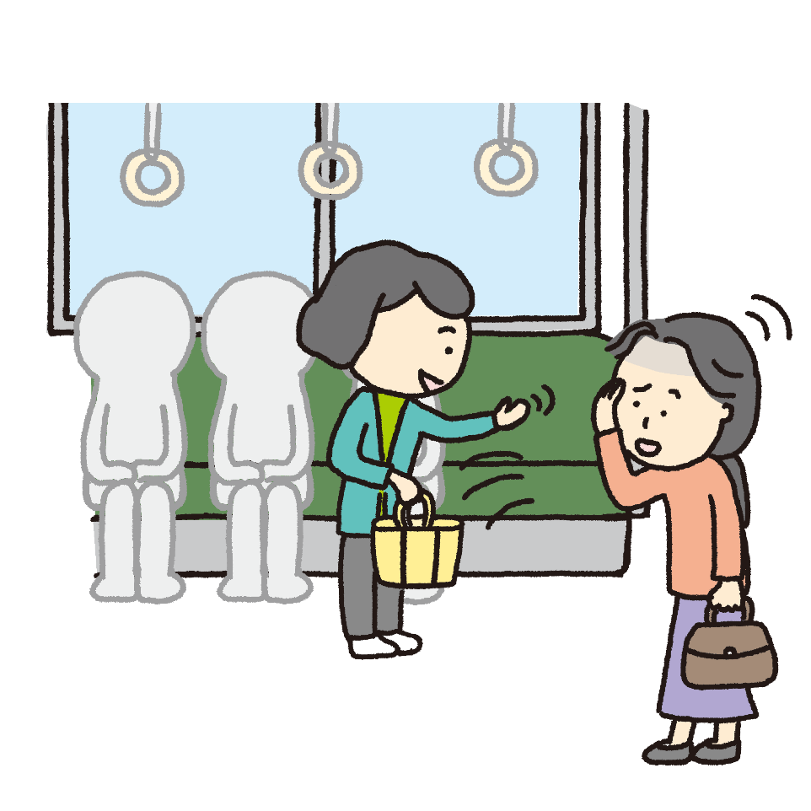
7
相手の気持ちを考える力

Slide 30
8
イヤなことは
「イヤ」と言える力

Slide 31
9
しょうらい ゆめ
将来の夢をもち続ける力

Slide 32
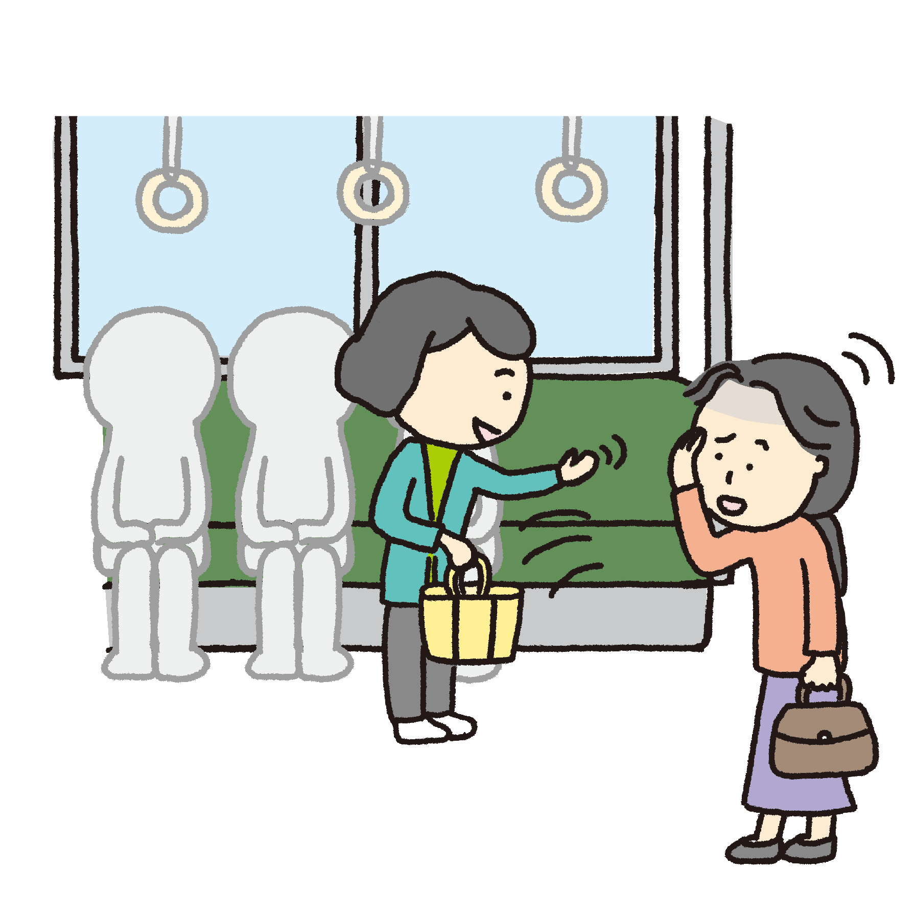
10
だれかを助けることが
できる力

Slide 33
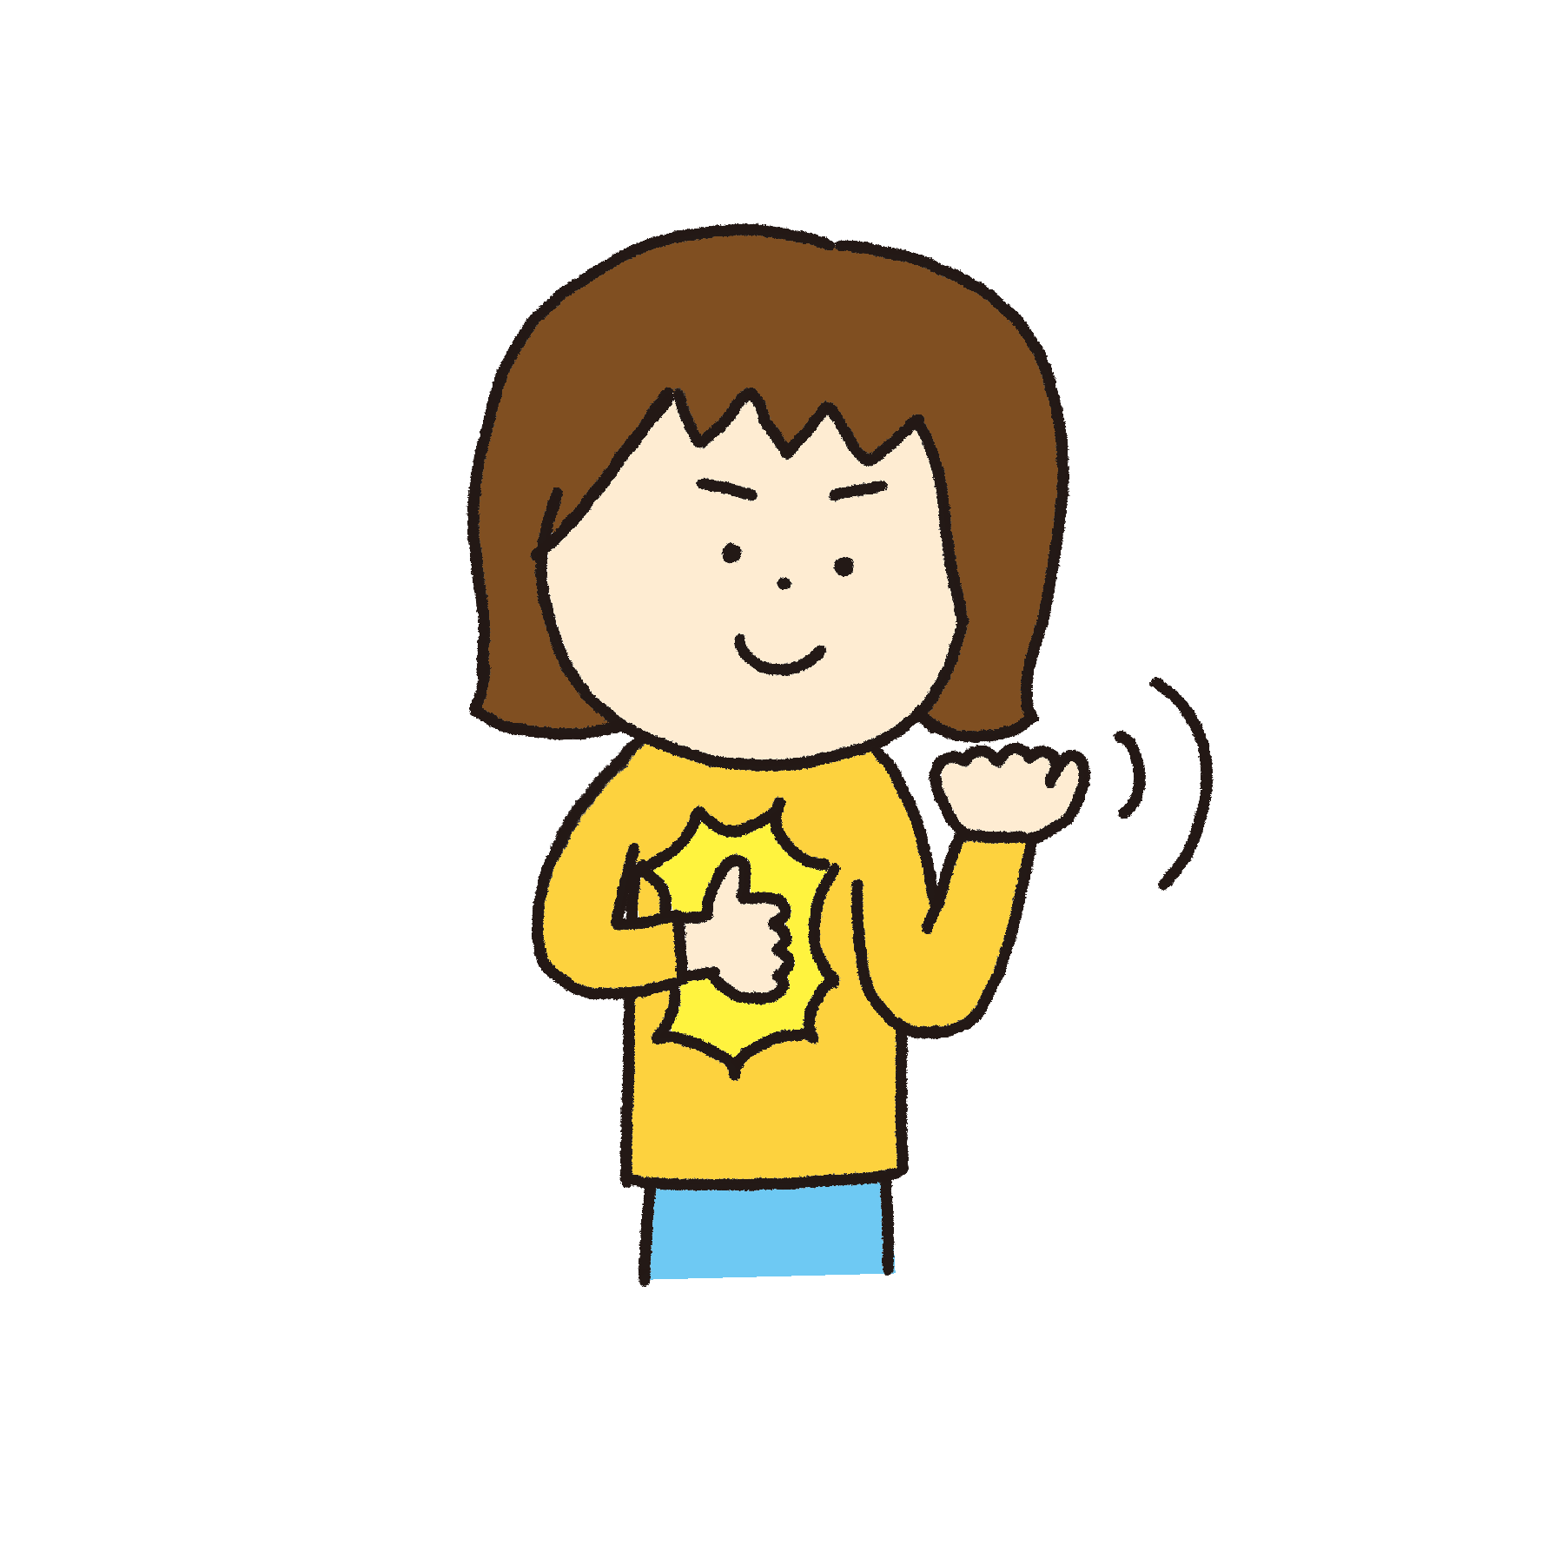
11
自分自身を
好きになれる力

Slide 34
12
みと
ちがいを認め
受け入れる力

Slide 35
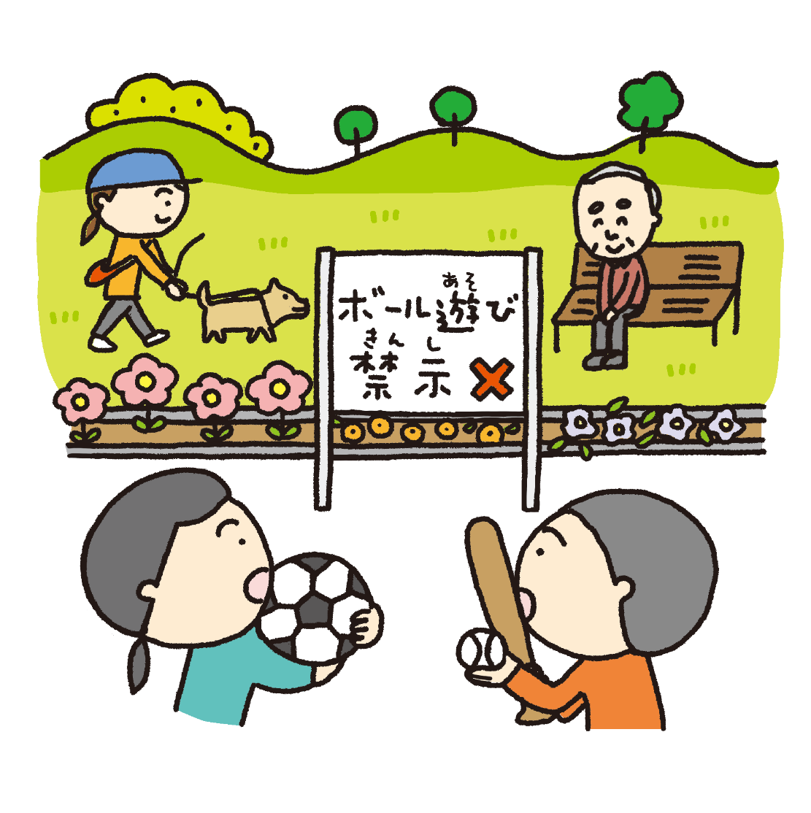
13
ルールを守れる力

Slide 36
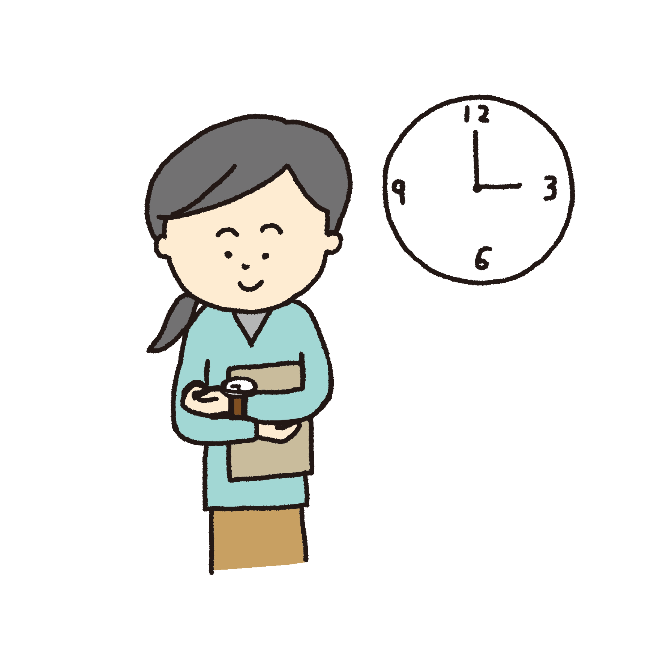
14
時間を守ることが
できる力

Slide 37
15
めいわく
人に迷惑をかけない力

Slide 38
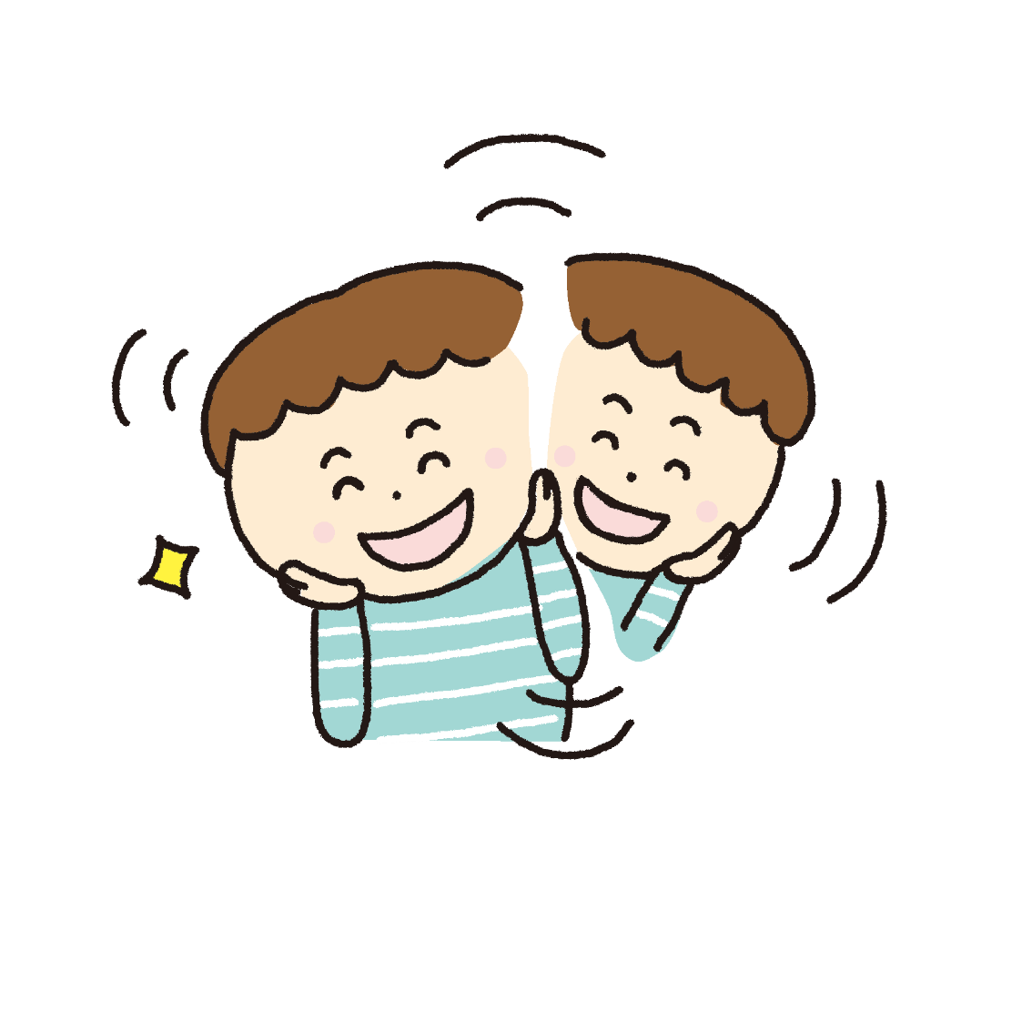
16
笑顔でいられる力

Slide 39
17
こまった時に
「助けて!」と言える力

Slide 40

18
感動できる力

Slide 41
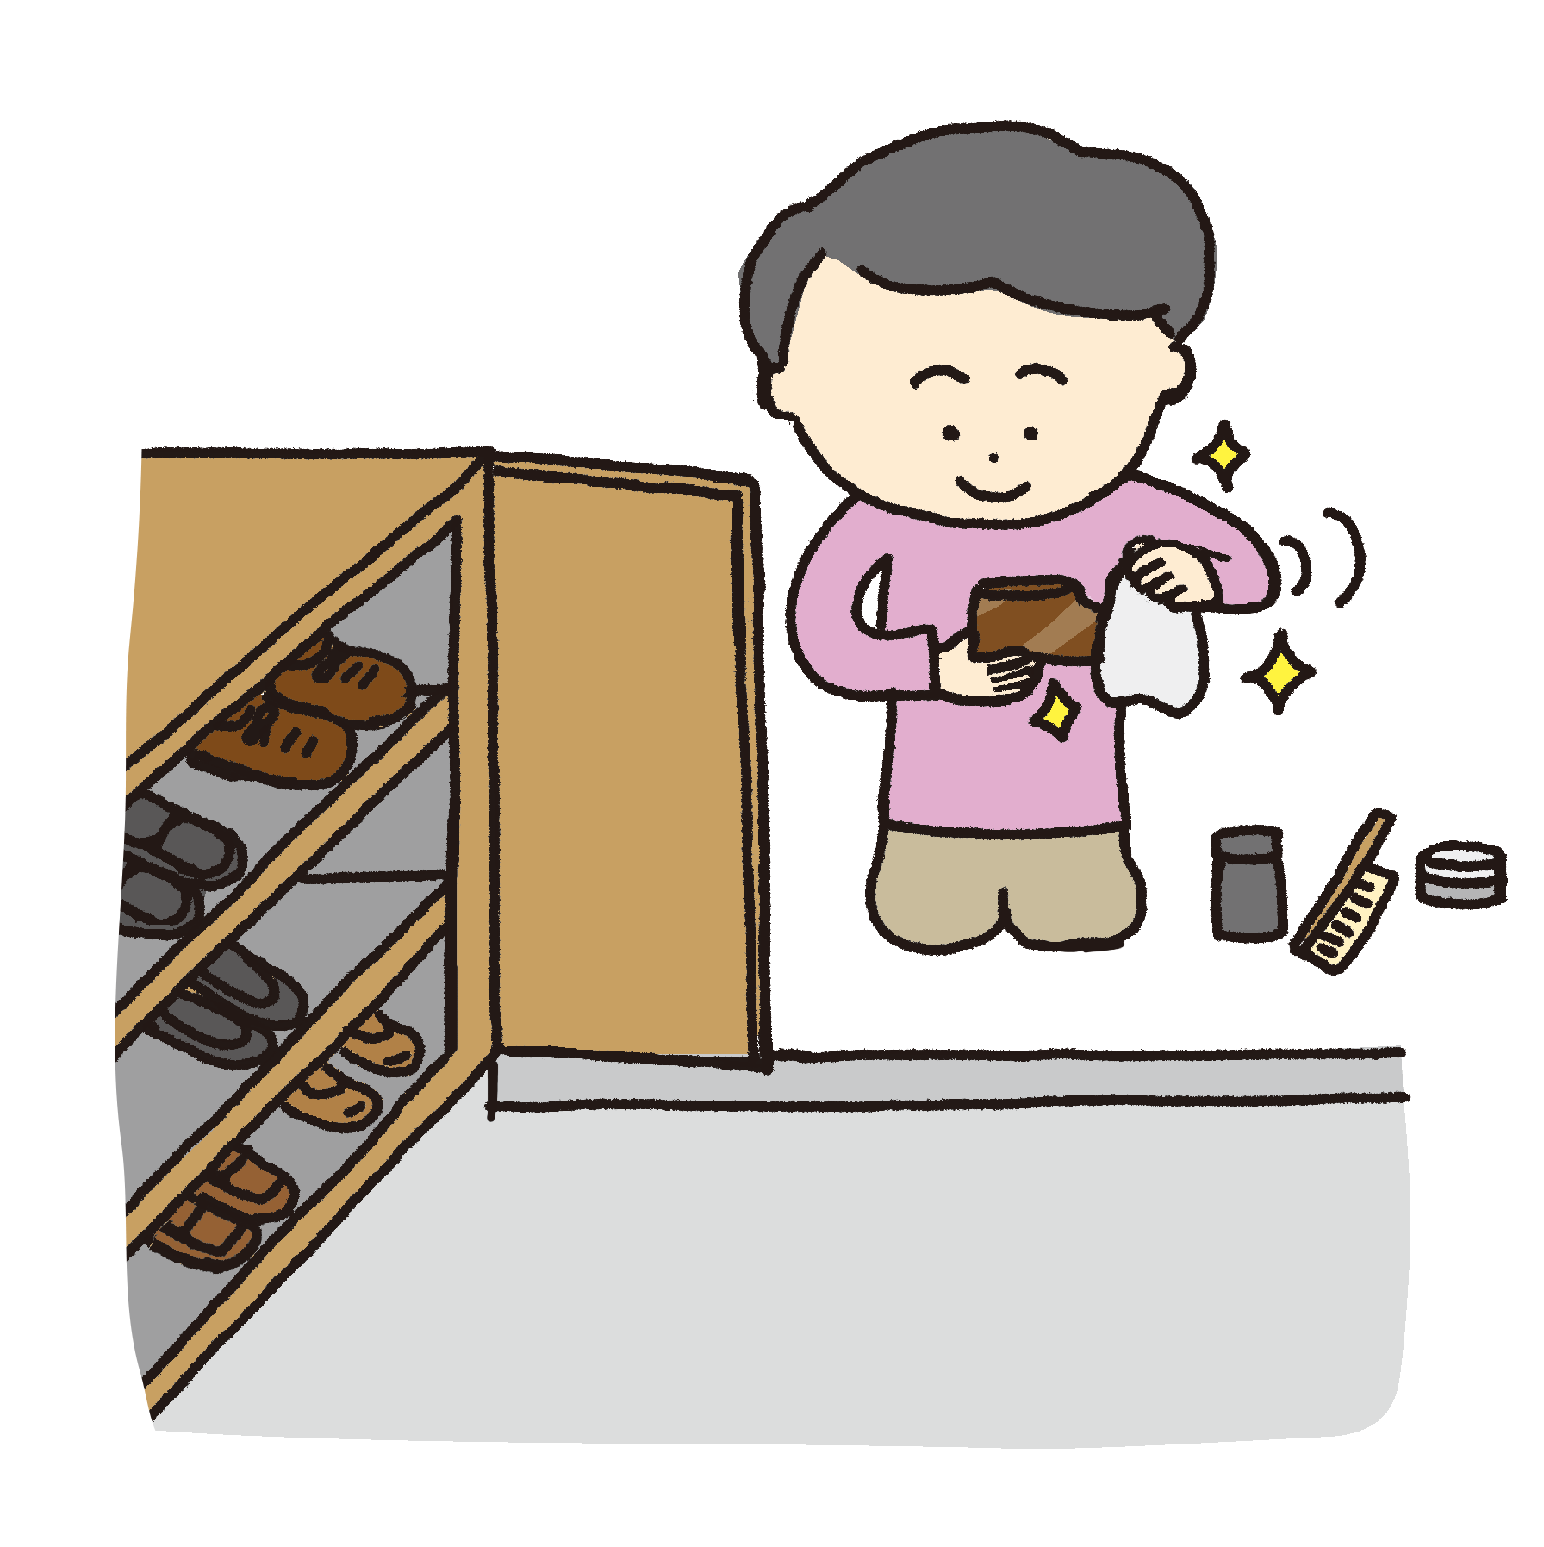
19
物を大切にできる力

Slide 42

20
世界に出て行ける
勇気を持つ力

Slide 43
21
いろいろな物を
かたづける力

Slide 44

22
先を考えて行動できる力

Slide 45

23
さい後まで
あきらめずに続ける力

Slide 46

24
きちんと話を聞く力

Slide 47
25
だれとでも
なかよくできる力

Slide 48

26
楽しく運動できる力

Slide 49

27
人を楽しませる力

Slide 50
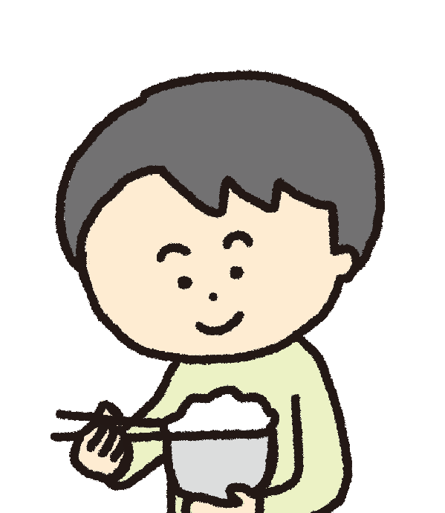
28
何でもおいしく
食べられる力

Slide 51
29
正しい言葉づかいが
できる力

Slide 52
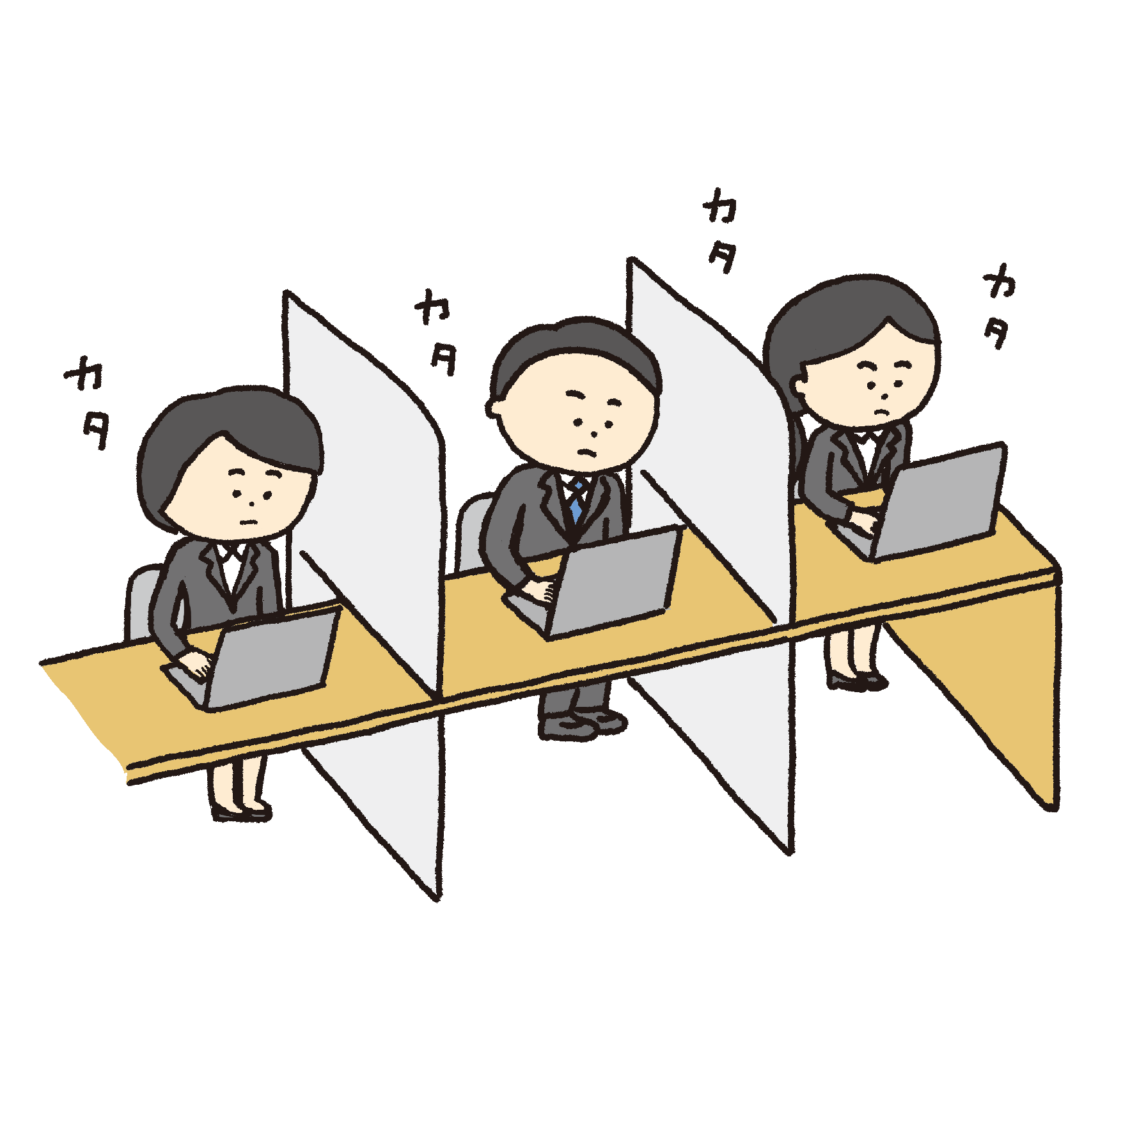
30
パソコンやタブレット
などでプログラミングが
できる力

Slide 53
31
外国語が話せる力

Slide 54

32
体を大切にできる力

Slide 55
33
毎日、早起きができる力

Slide 56
34
機かいや道具を
うまく使える力

Slide 57

35
いろんなアイディアが
うかぶ力

Slide 58
36
正しい文字を
きれいに書ける力

Slide 59
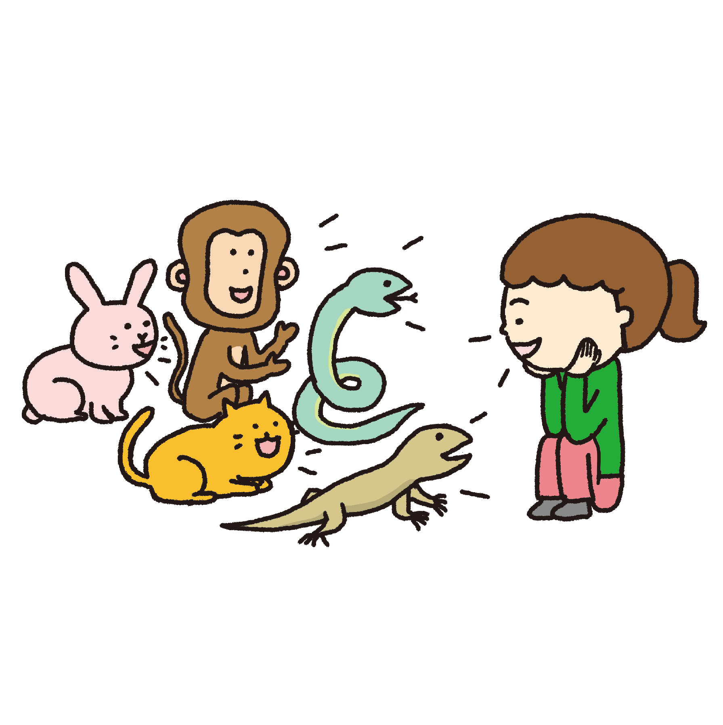
37
動物の気持ちがわかる力

Slide 60
38
さい高の記おく力

Slide 61
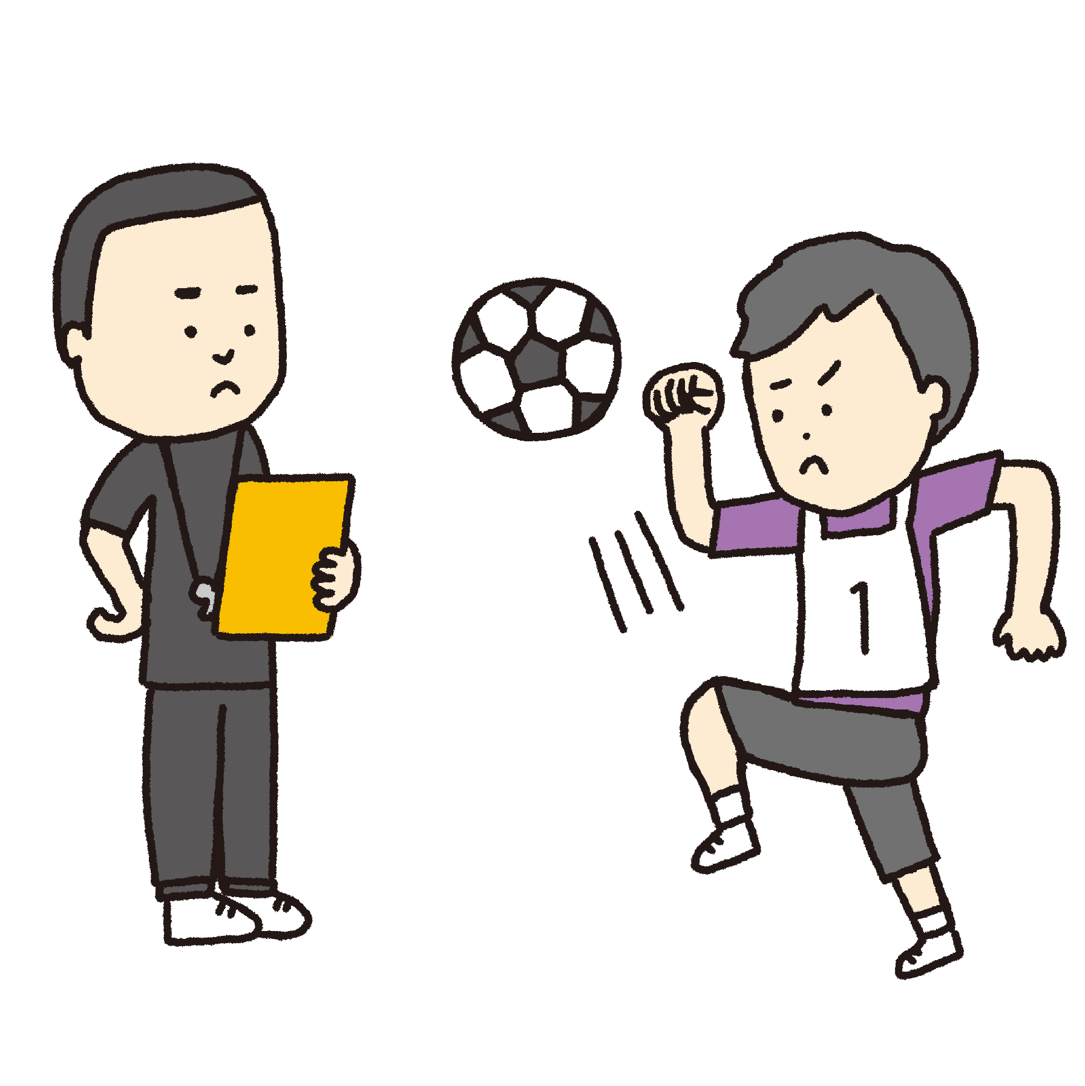
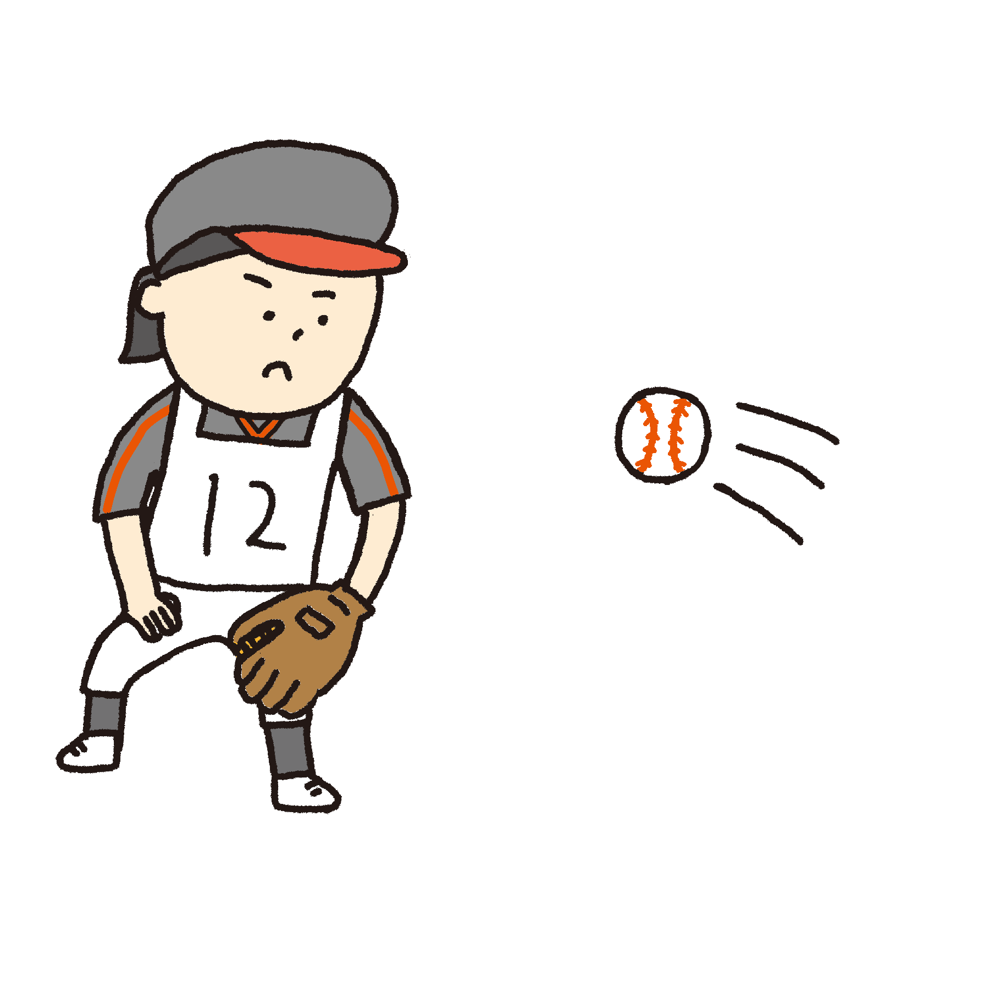
39
きびしい練習にたえる力

Slide 62
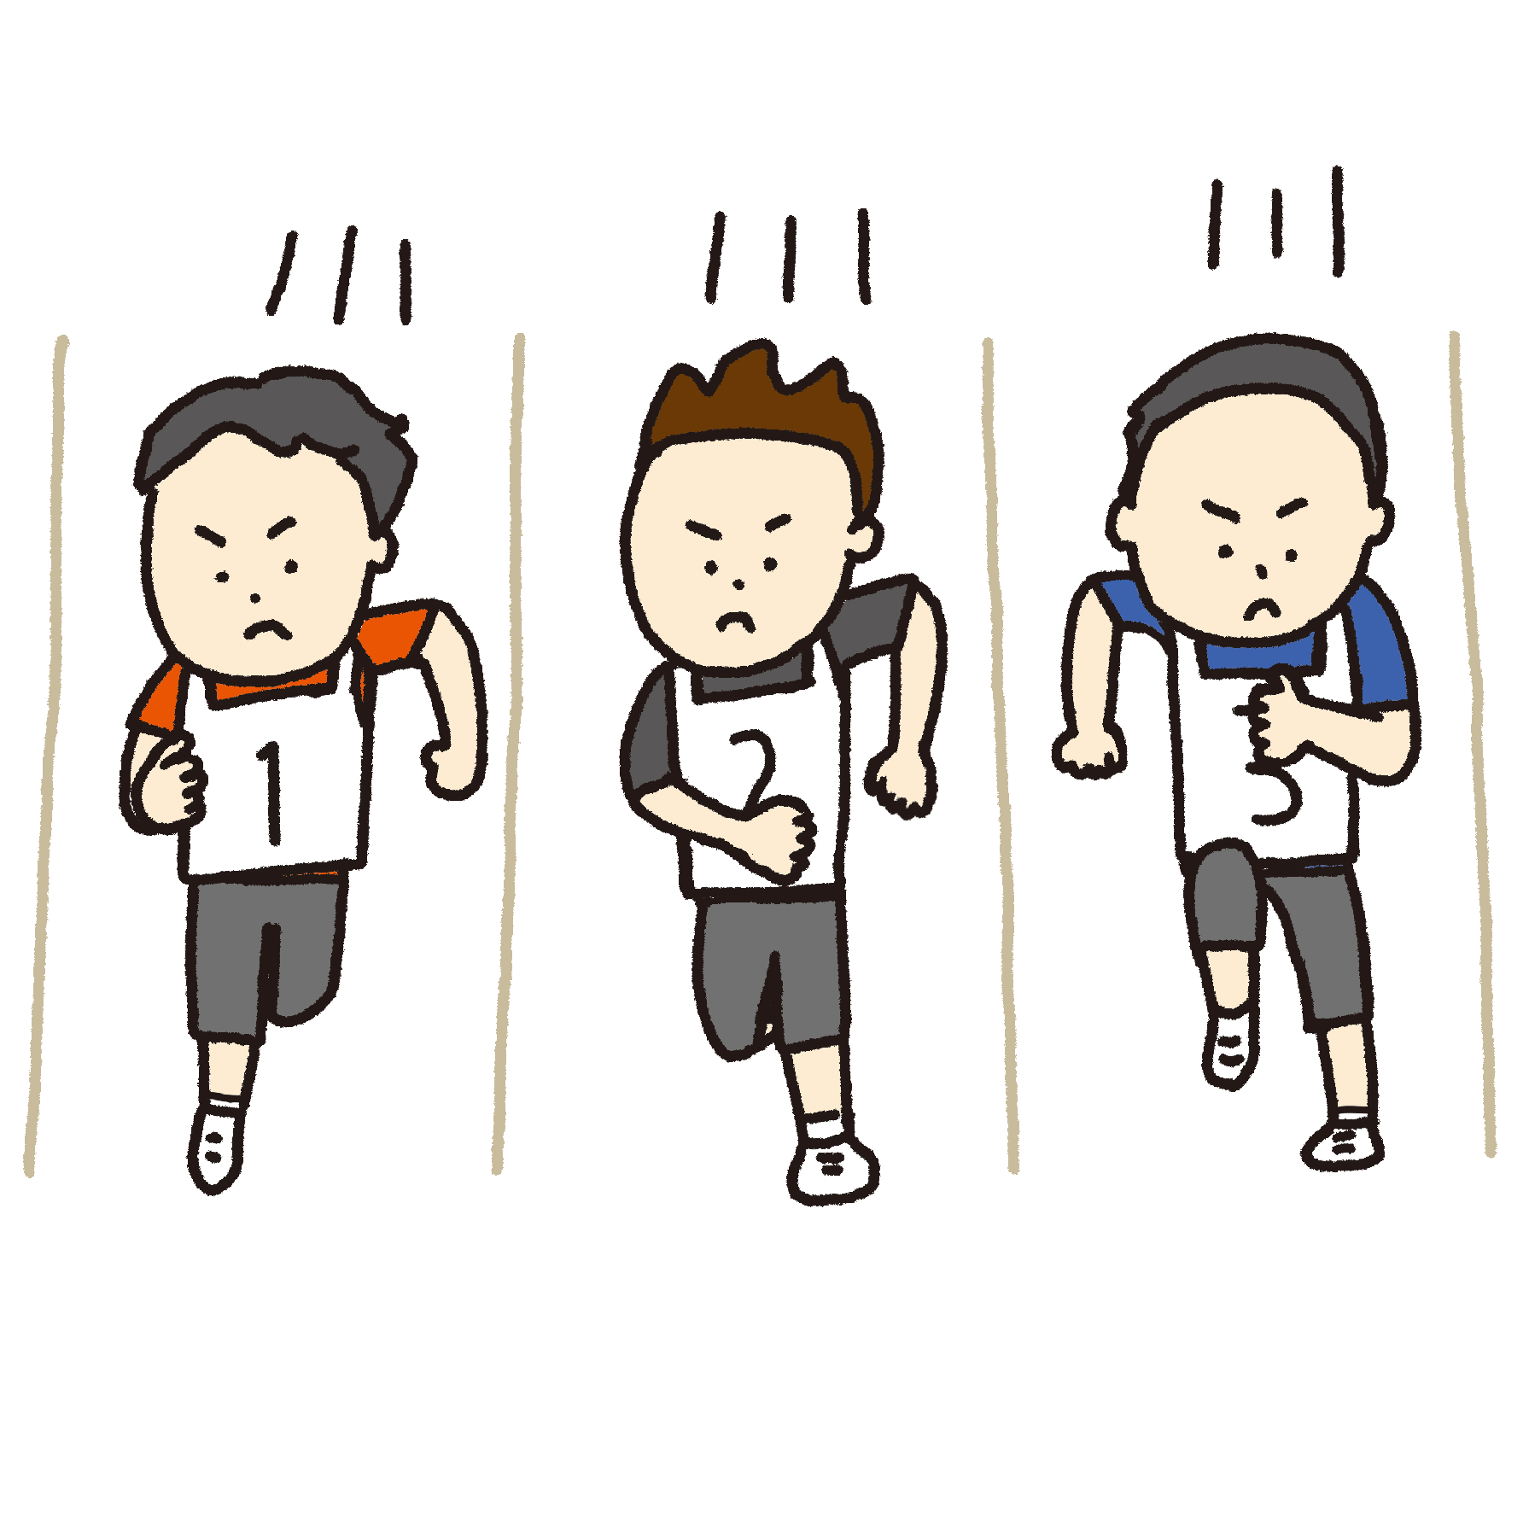
40
何事にも
チャレンジする力

Slide 63
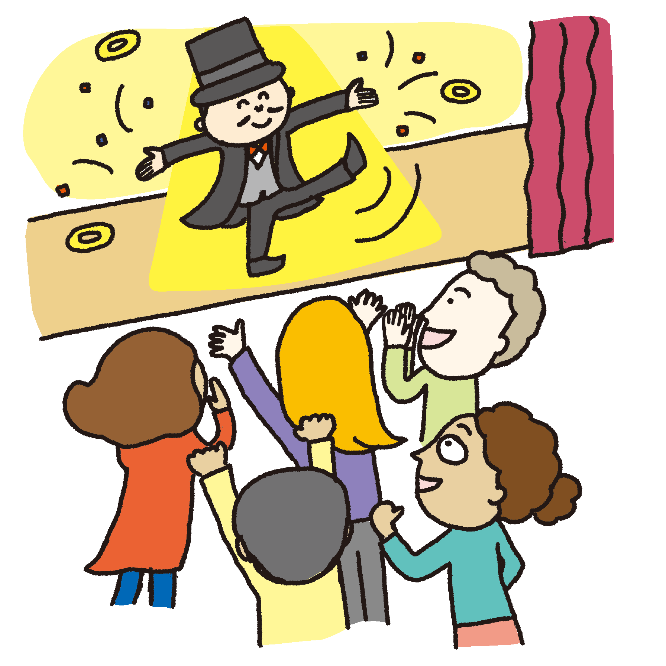
41
さい高のえんぎ力

Slide 64
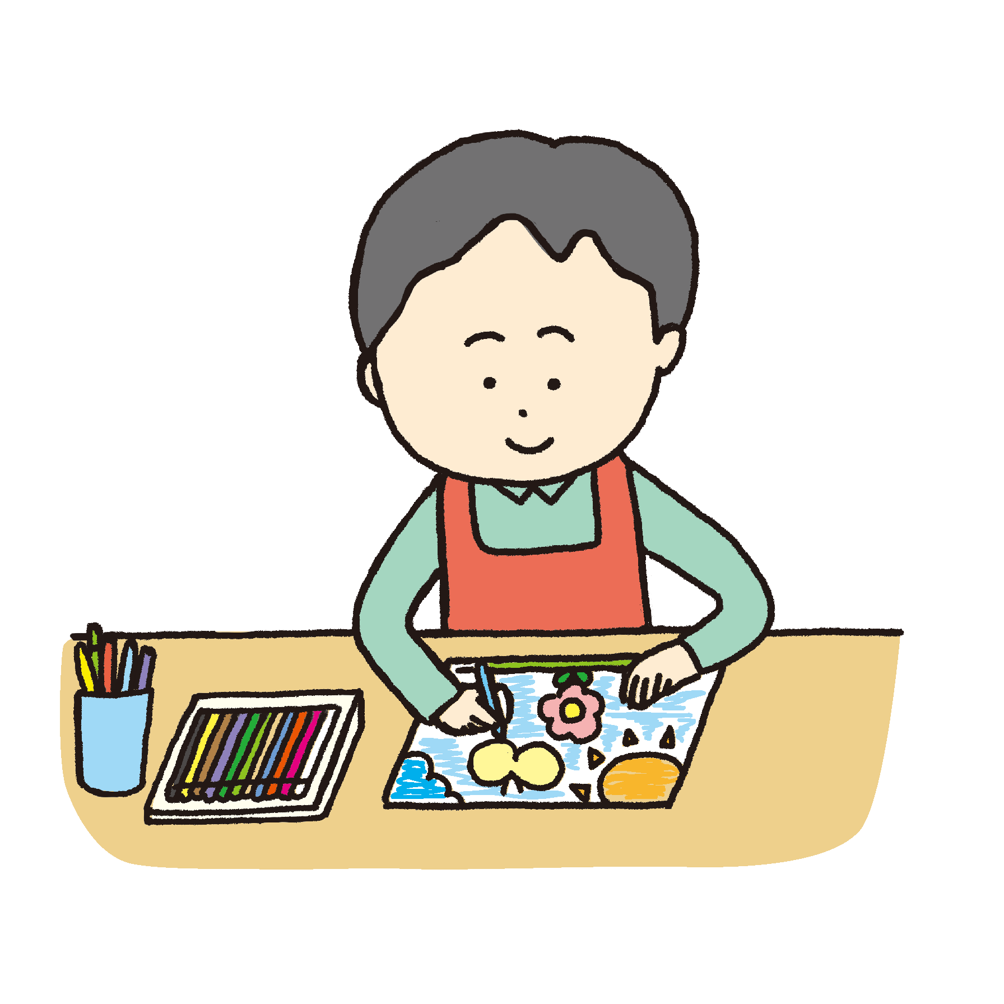

42
おしゃれなデザインを
思いつく力

Slide 65
43
正しく分量をはかる力

Slide 66
44
どんなときでも、
集中できる力

Slide 67
45
流行をキャッチできる力

Slide 68
46
は虫類の気持ちが
わかる力

Slide 69

「自分」の
10年の歴史を
ふりかえろう

Slide 70
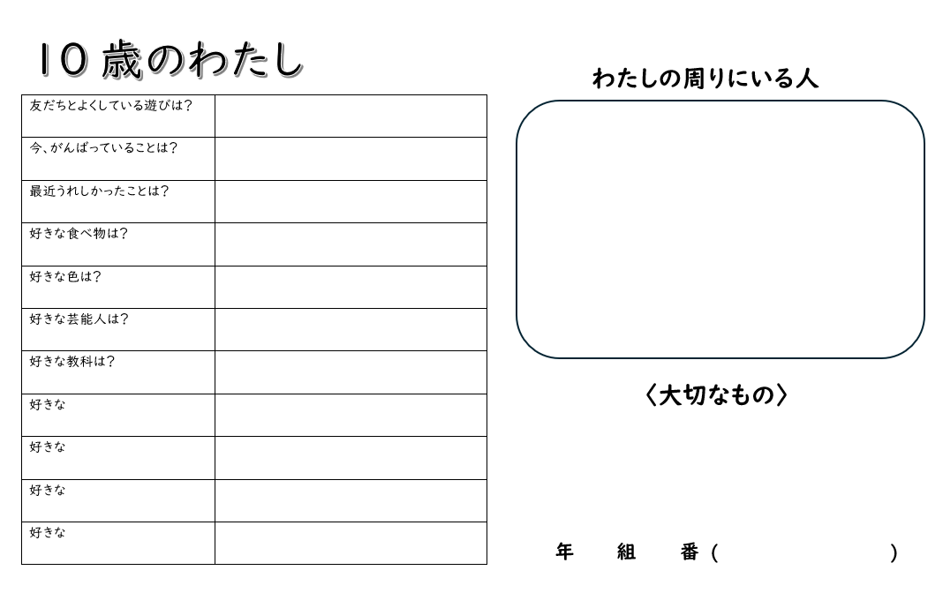

Slide 71
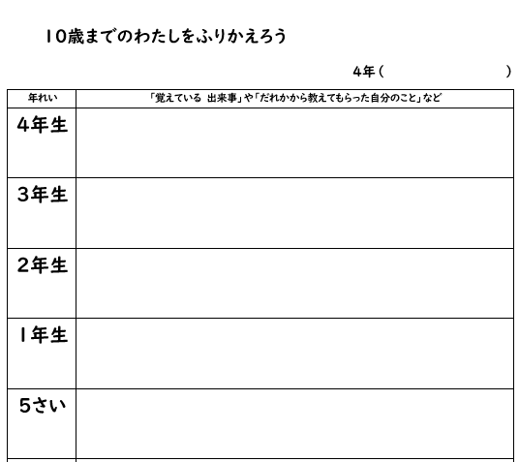

Slide 72
